Slide 1
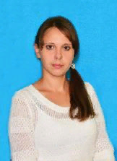
Министерство образования РМ
ПОРТФОЛИО
Бутяйкиной Анастасии Михайловны,
воспитателя МДОУ «Детский сад №125 комбинированного вида»
г. о. Саранск
Дата рождения: 20.09.1993 г.
Окончила: МГПИ им М. Е. Евсевьева
Факультет: психологии и дефектологии, дошкольного
и дополнительного образования
Квалификация: бакалавр , воспитатель
Диплом: 101305 0276467, 132405134085
Наличие квалификационной категории: первая квалификационная категория
Стаж педагогической работы (по специальности):
5 лет
В данном учреждении: 7 лет
Общий трудовой стаж: 7 лет
Дата последней аттестации: 20.02.2018
Занимаемая должность: воспитатель

Slide 2
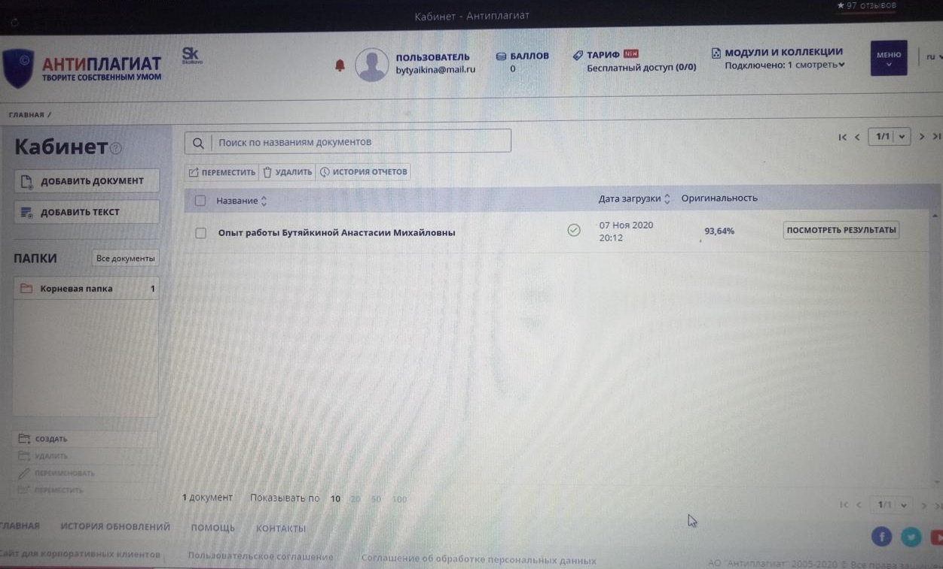
Представление инновационного педагогического опыта на сайте МДОУ «Детский сад №125 комбинированного вида»
Адрес сайта:
https://ds125sar.schoolrm.ru/sveden/employees/11272/225173/

Slide 3
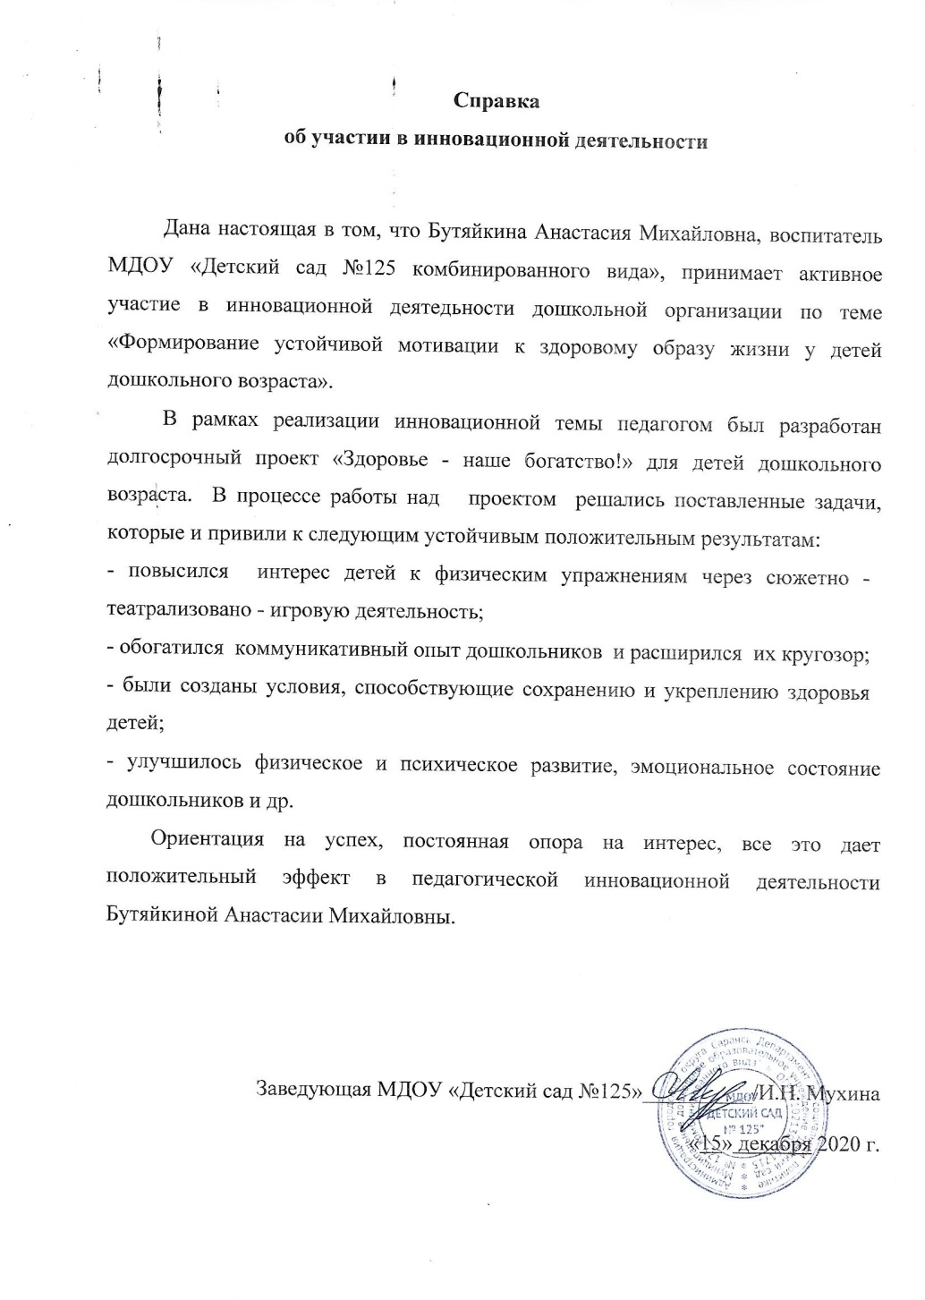
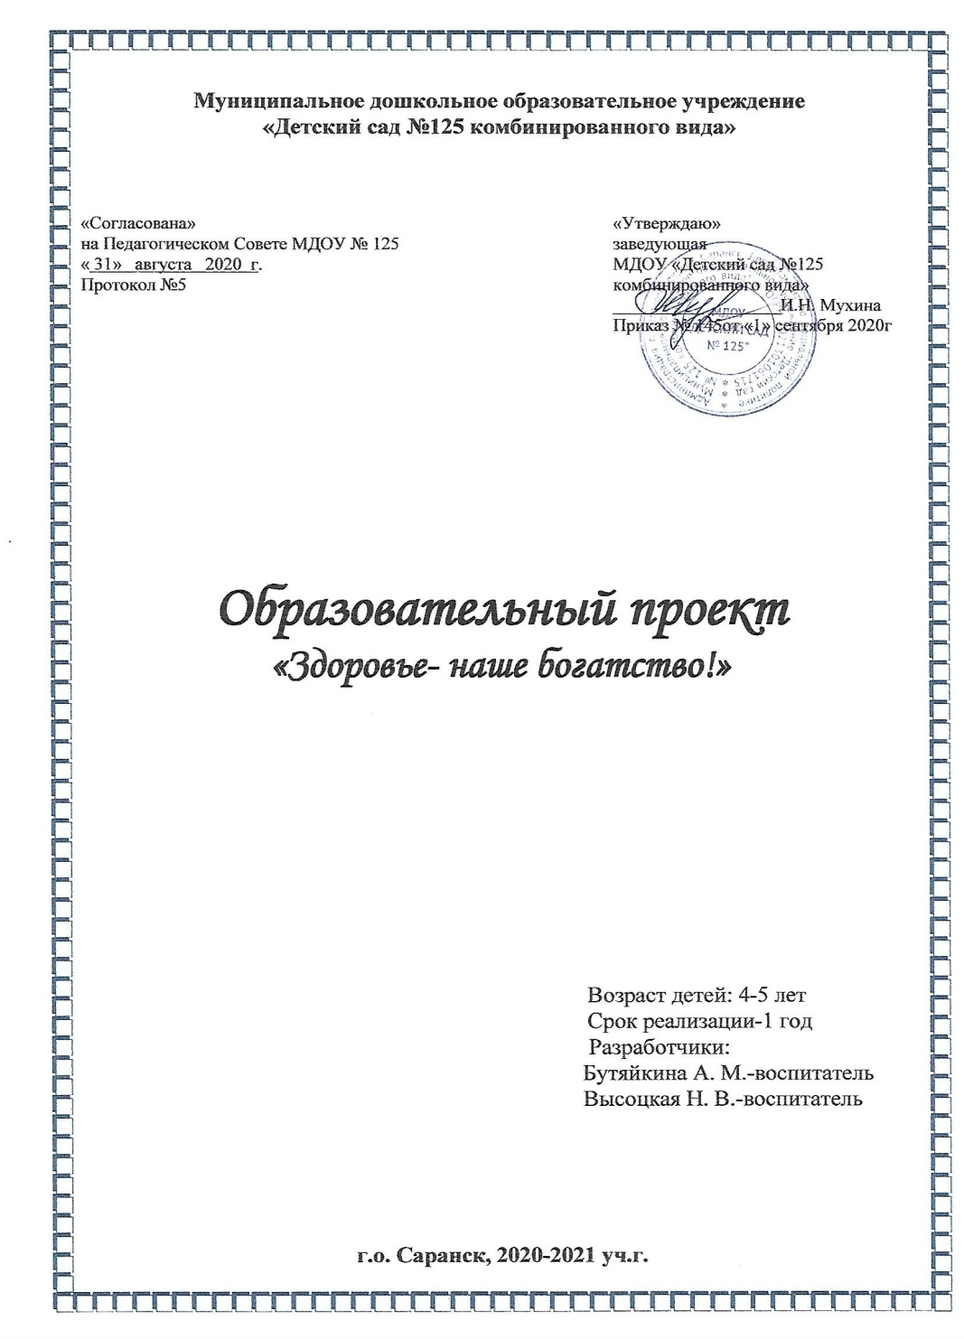
1. Участие в инновационной (экспериментальной) деятельности

Slide 4
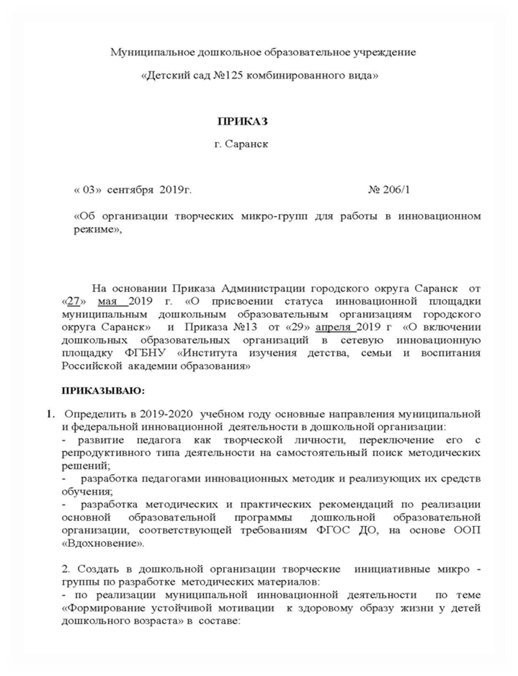
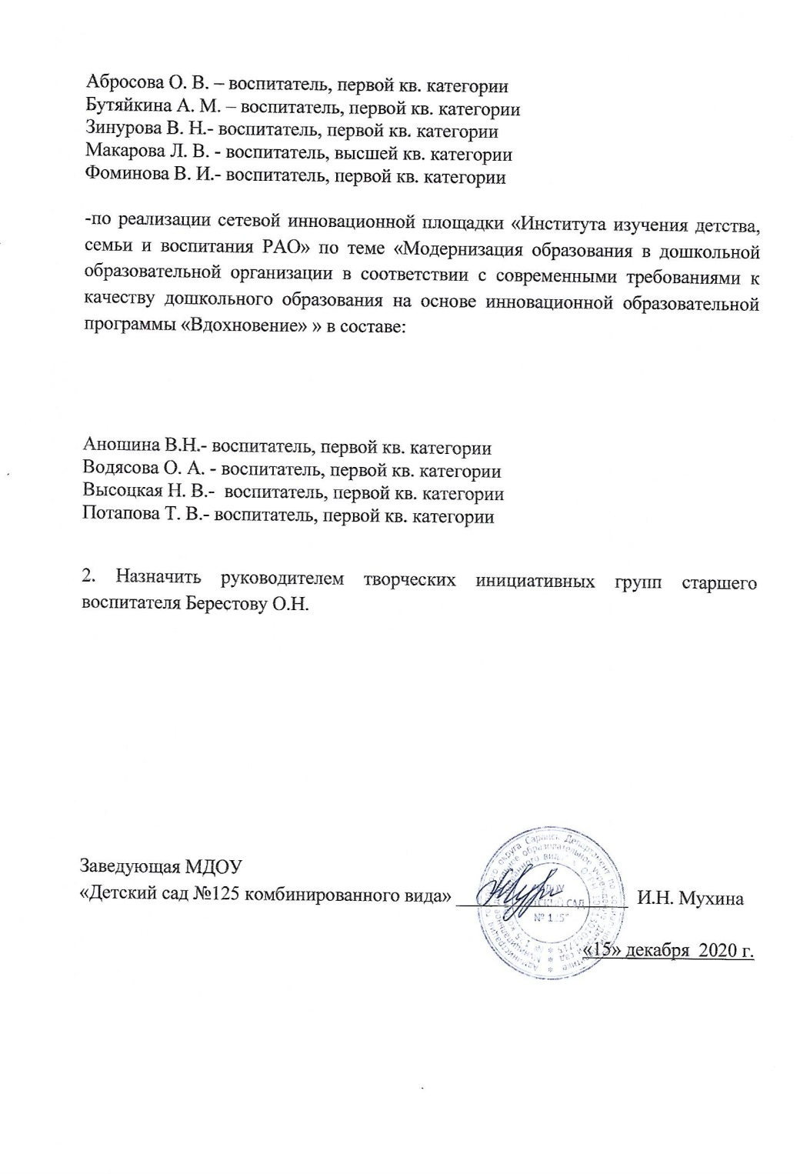

Slide 5
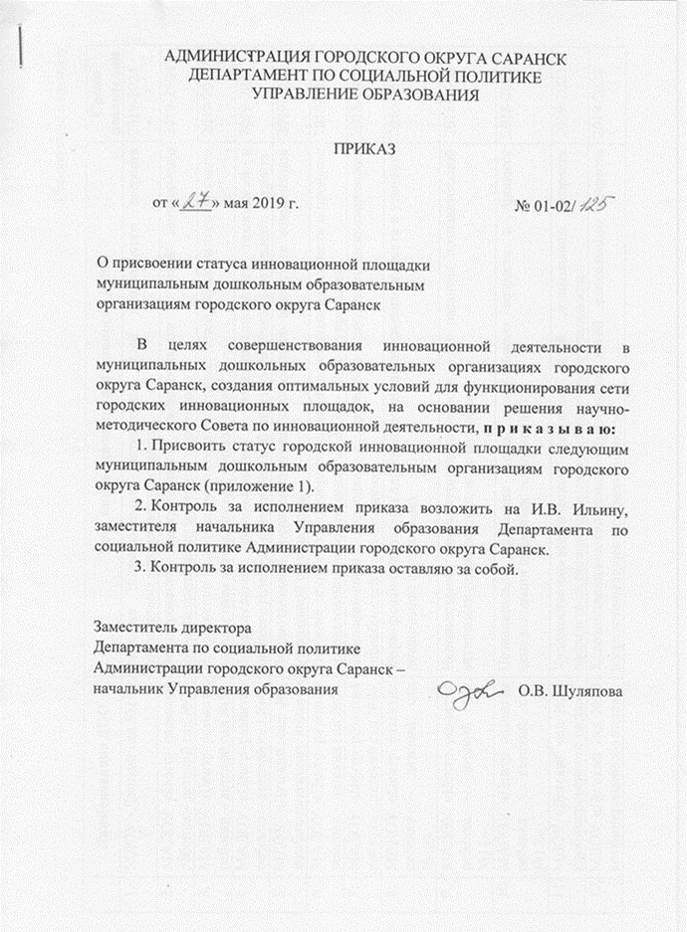

Slide 6
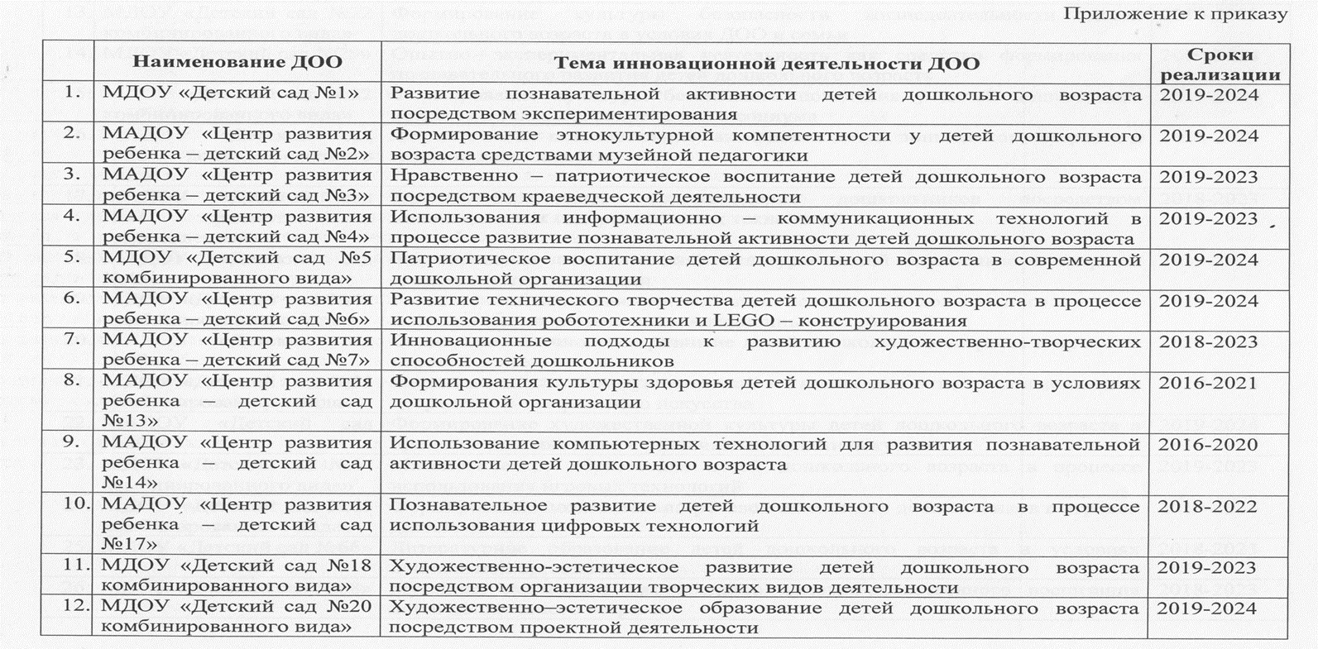

Slide 7
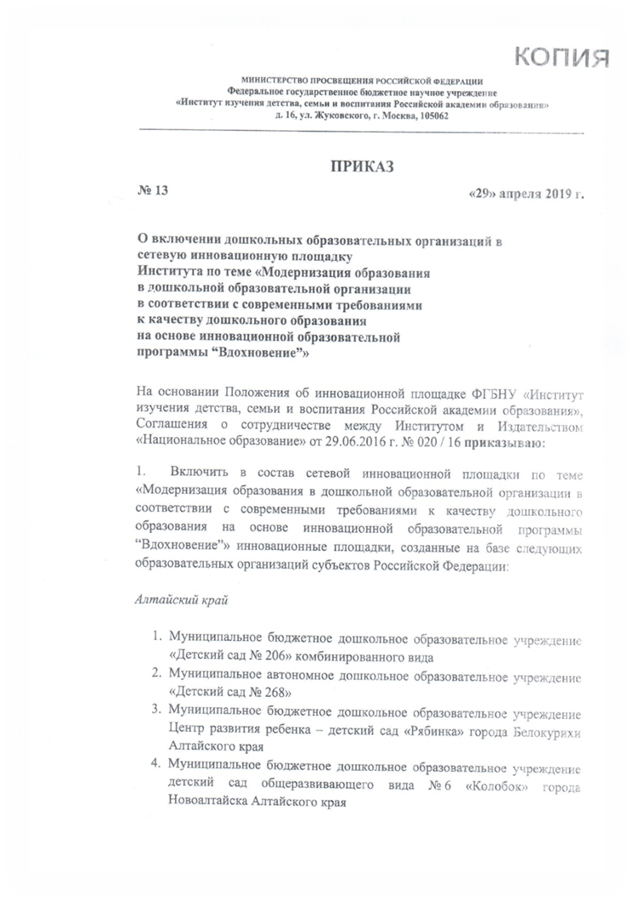
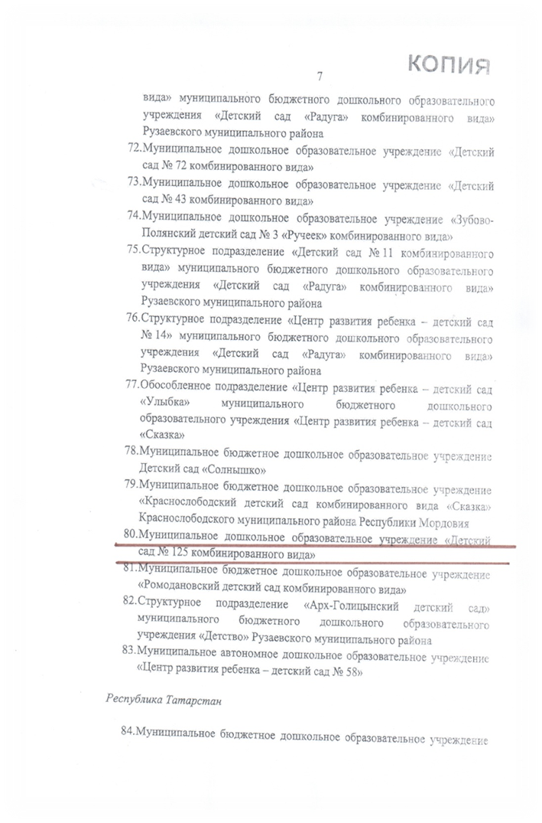

Slide 8
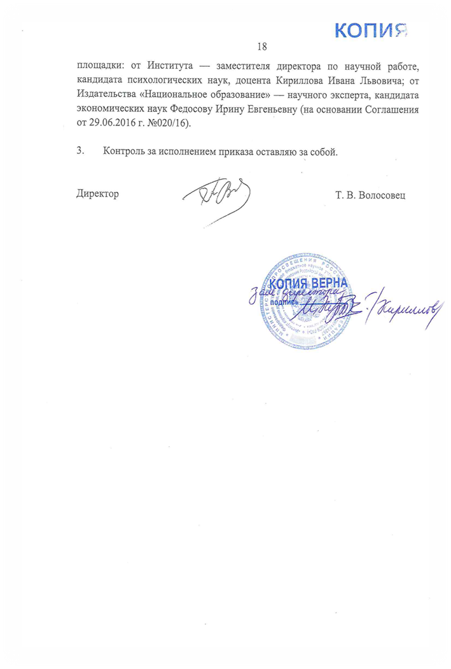

Slide 9
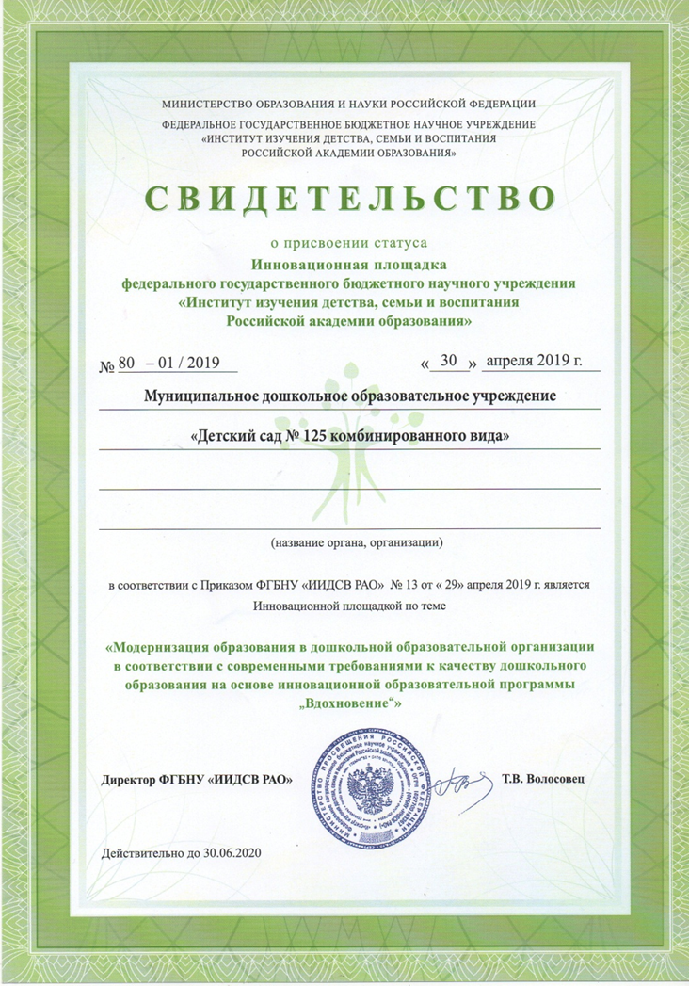
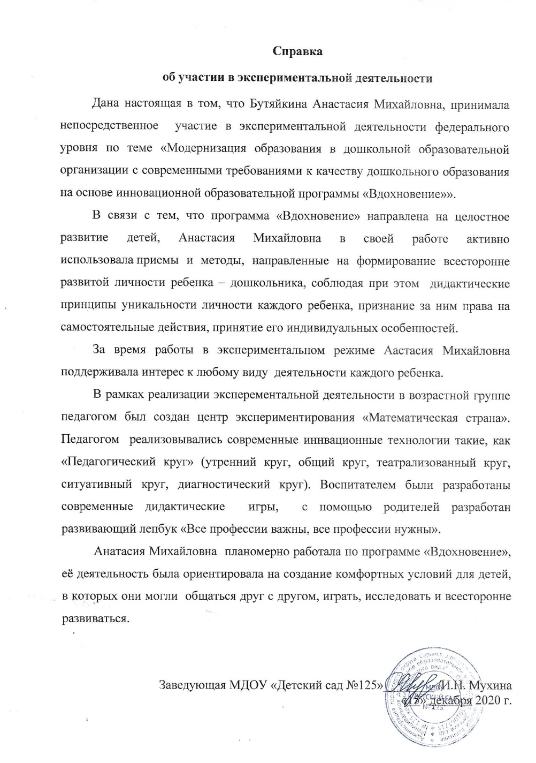

Slide 10
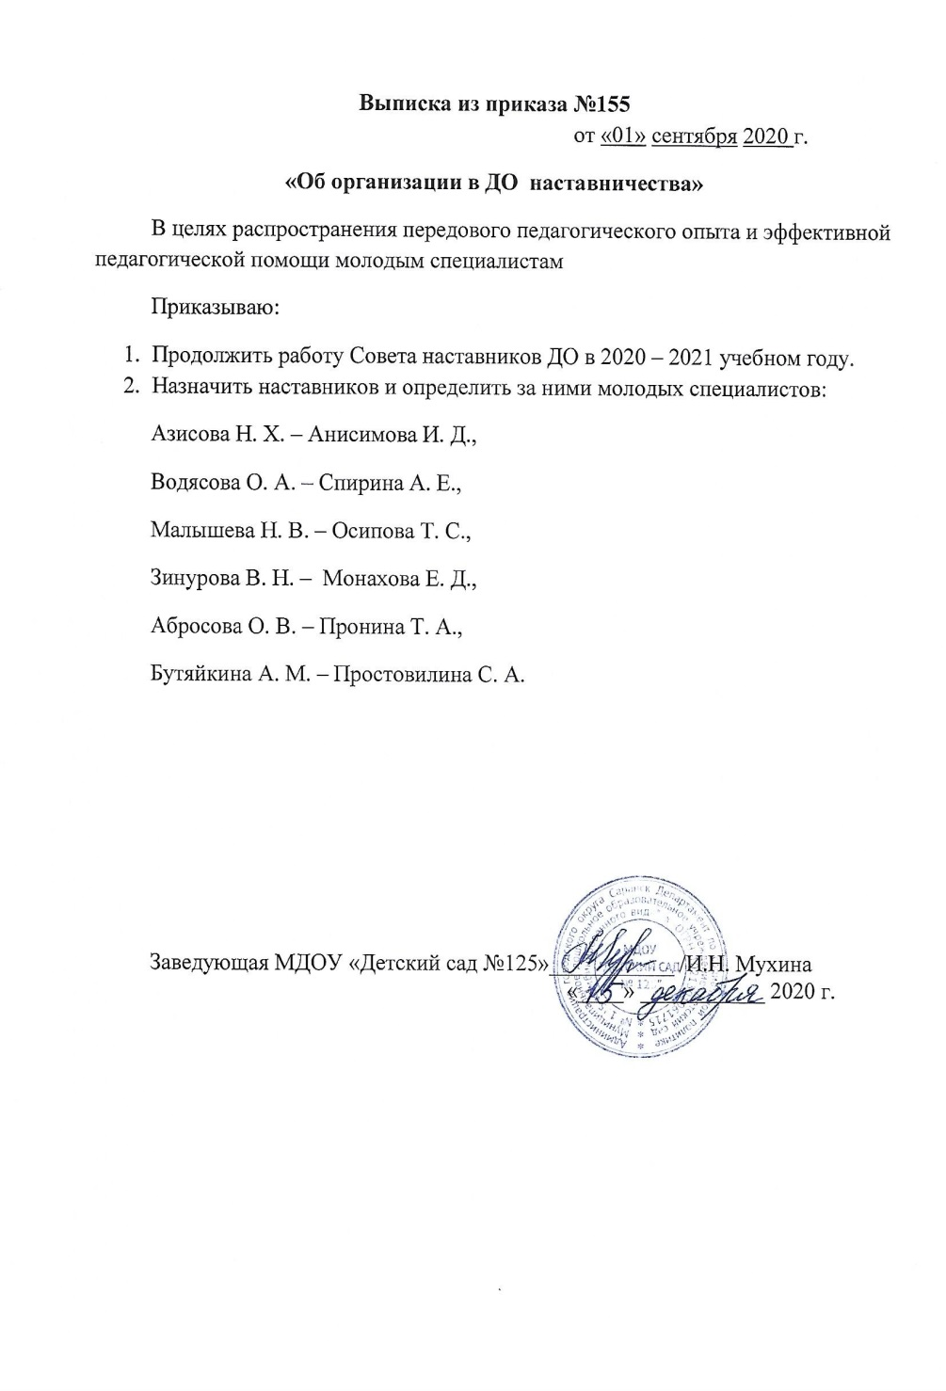
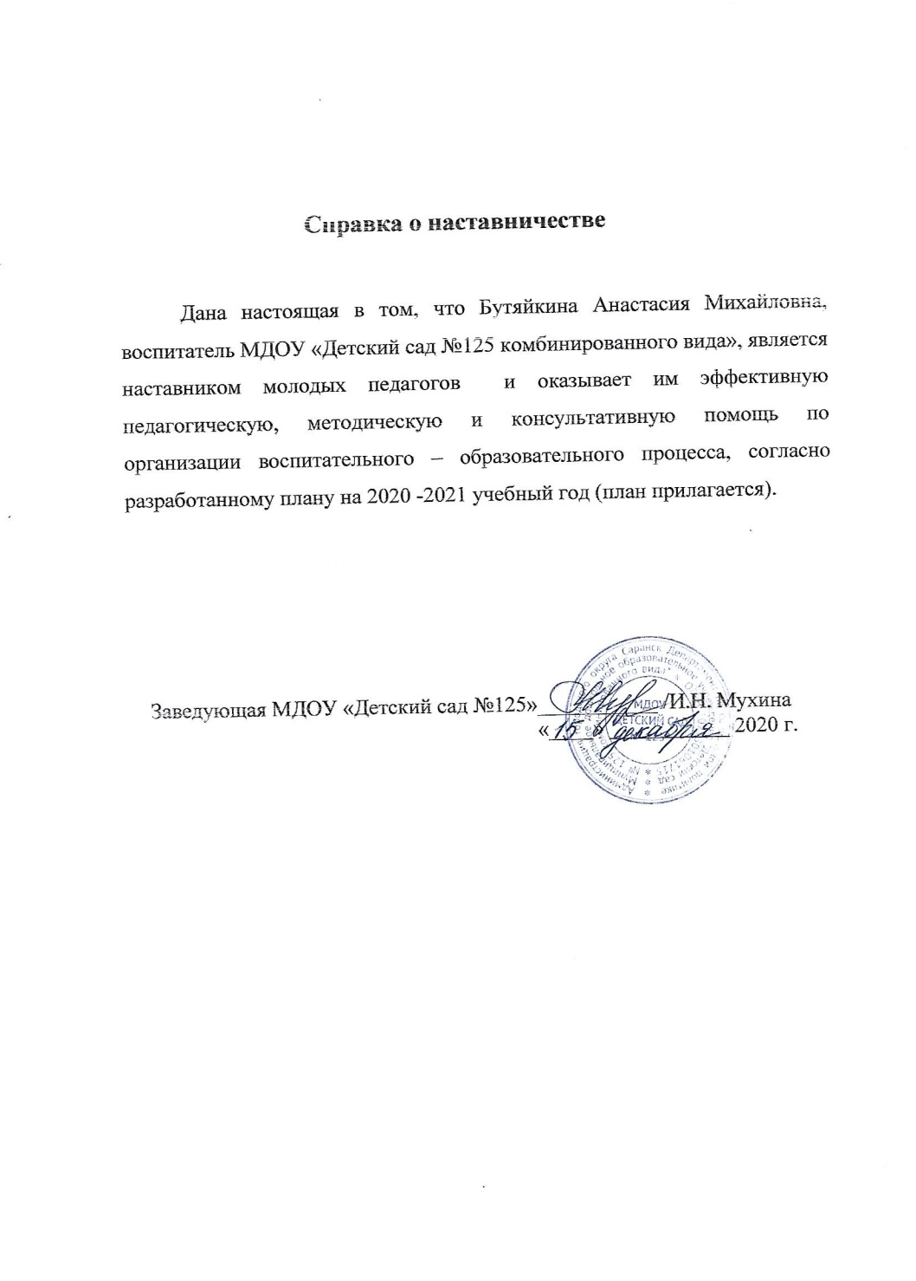
2. Наставничество

Slide 11
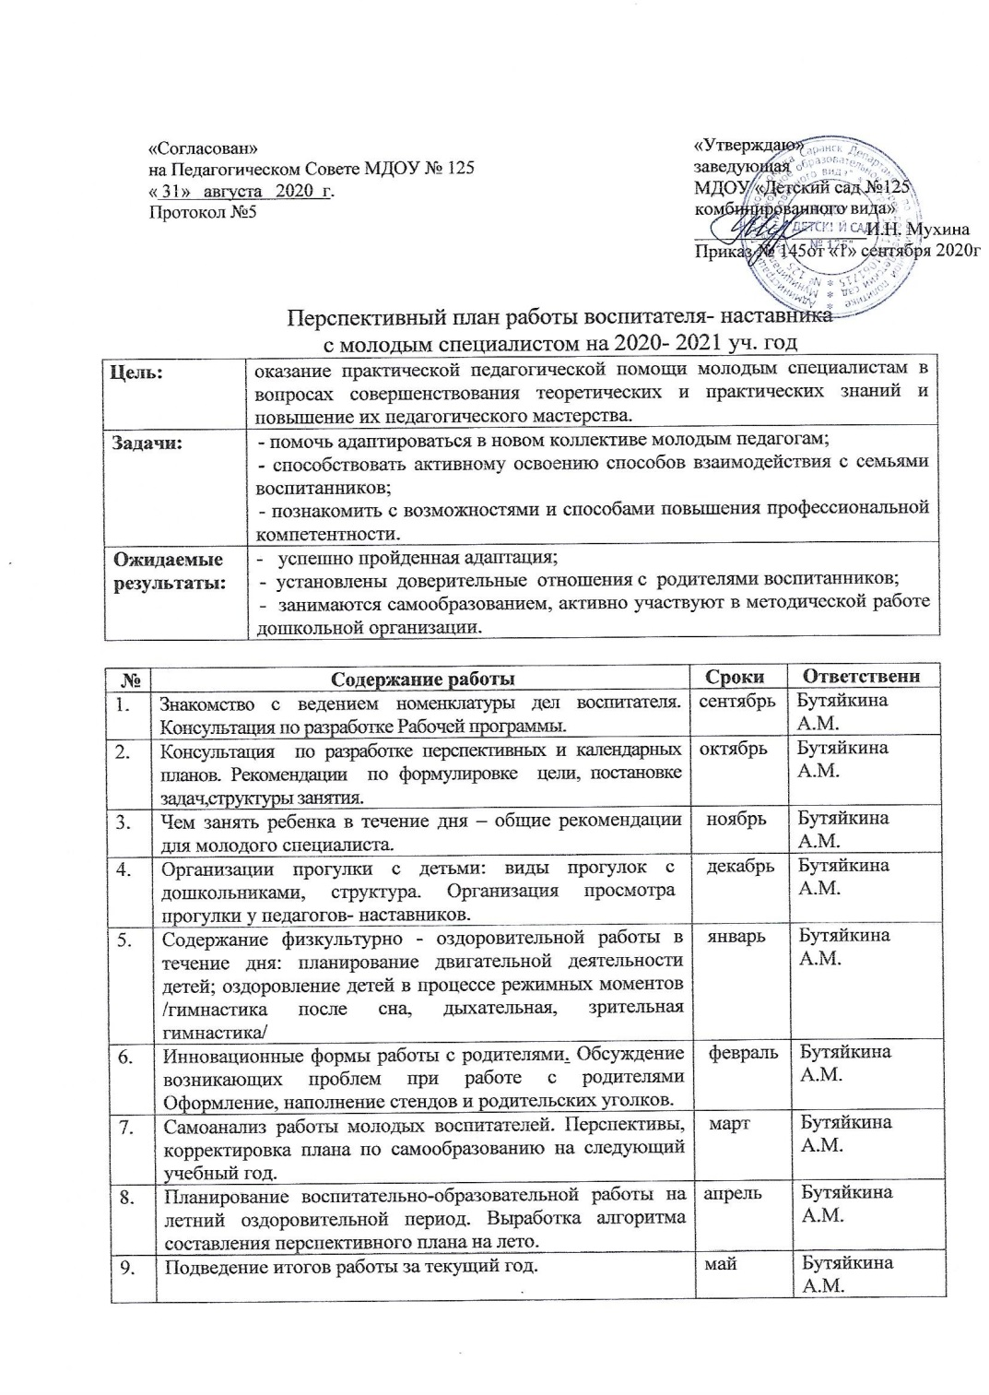

Slide 12
3. Наличие публикаций
Муниципальный уровень:
Публикаций – 2
https://ds125sar.schoolrm.ru/parents/tips/
Всероссийский уровень: Публикаций – 2
http://akrosta.ru/events/publikaciya-materiala/work_search=Путешествие%20по%20страницам%20Красной%20Книги%20Республики%20Мордовия/#search_result
http://akrosta.ru/events/publikaciya-materiala/
- академия роста
Республиканский уровень:
Публикаций – 1

Slide 13
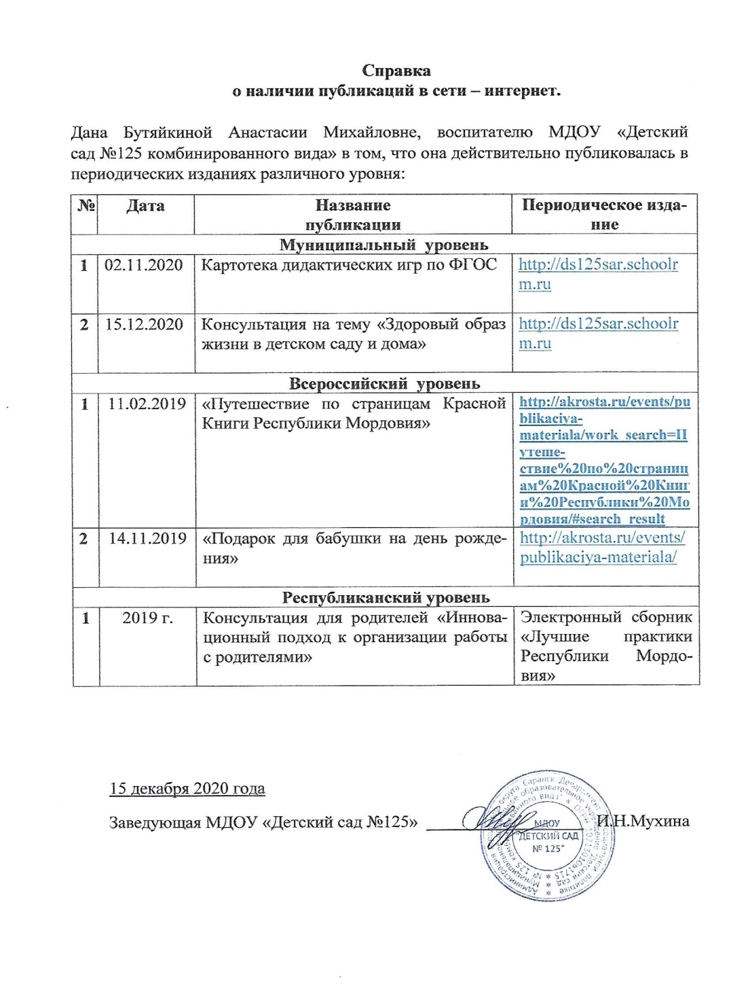

Slide 14
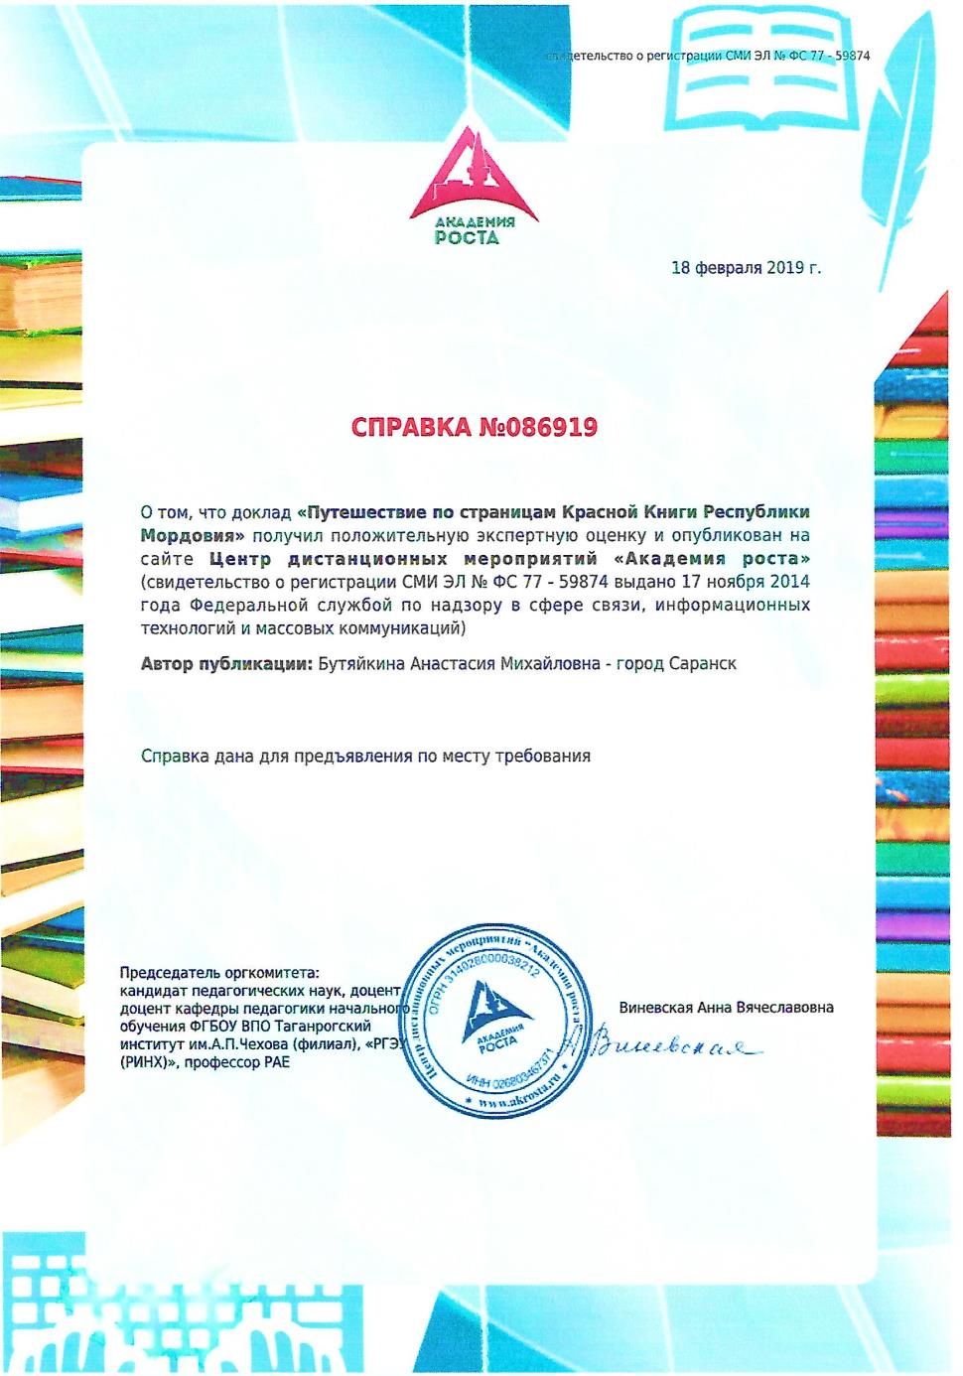
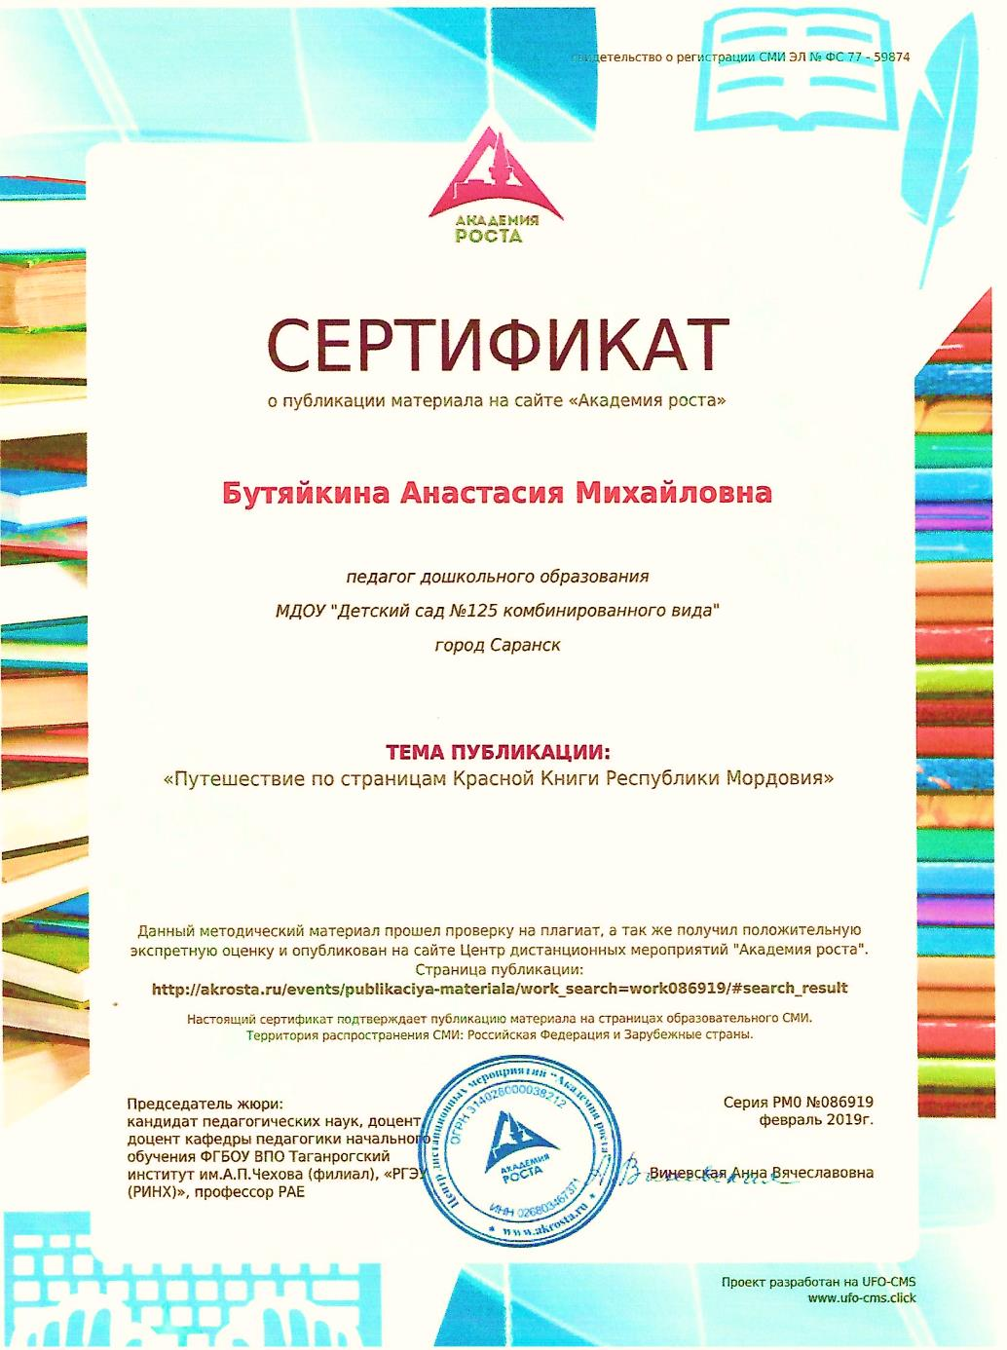
Всероссийский уровень

Slide 15
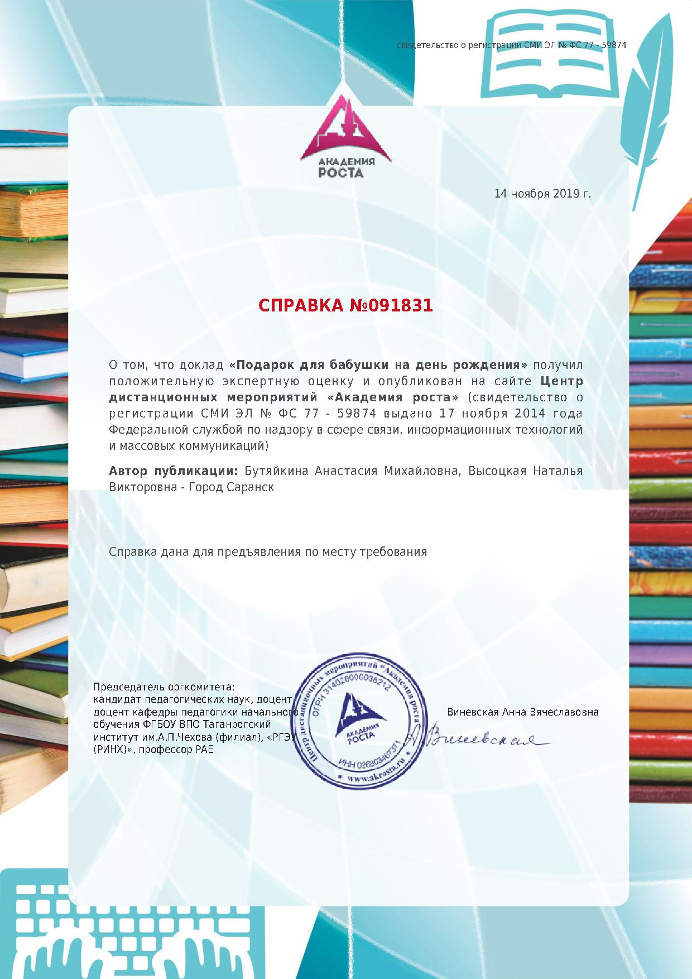
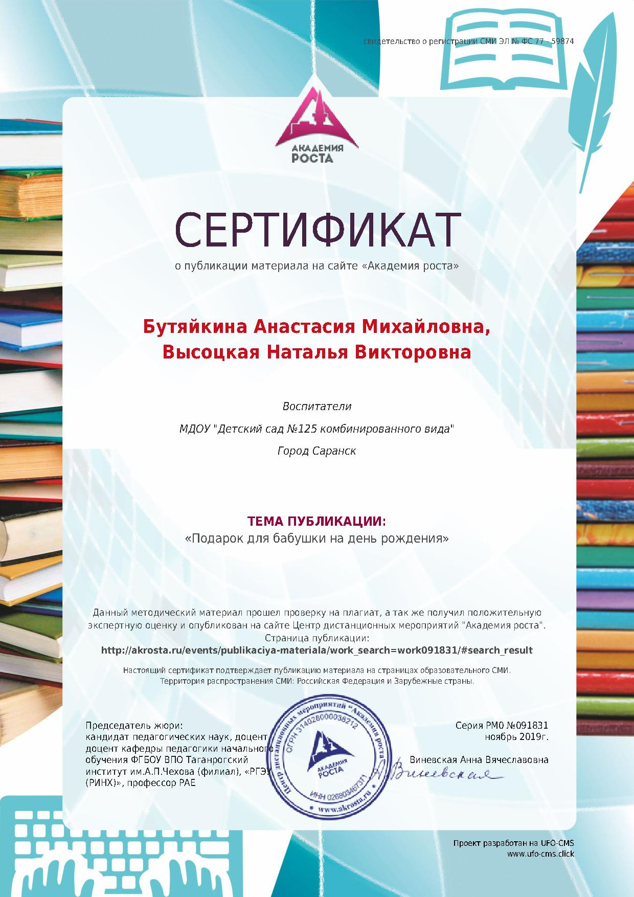

Slide 16
Республиканский уровень

Slide 17
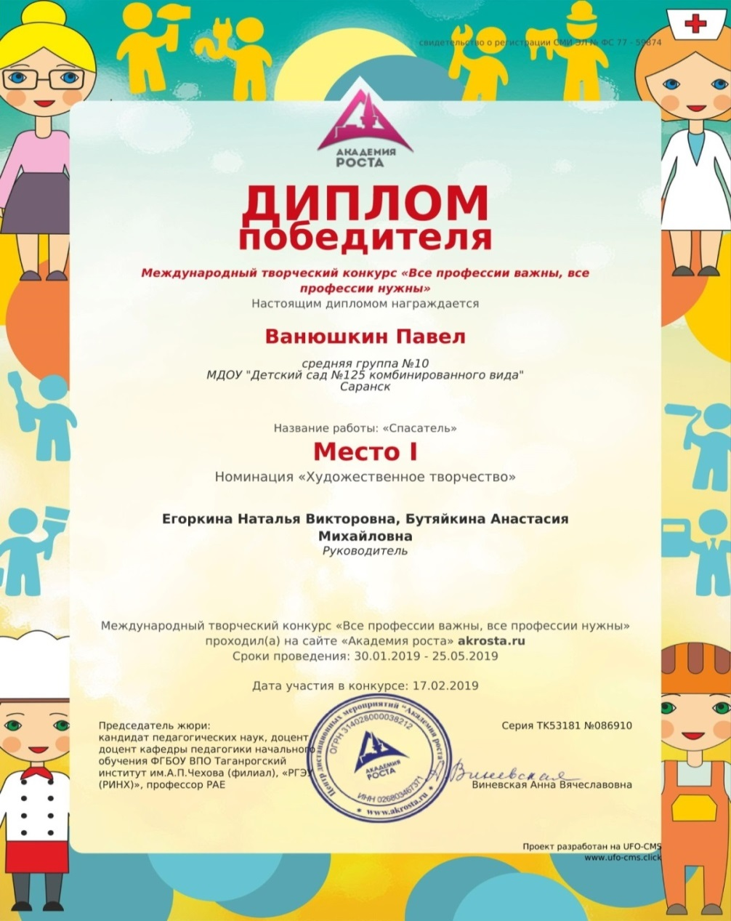
4. Результаты участия воспитанников в конкурсах, выставках, турнирах, соревнованиях, акциях, фестивалях

Slide 18
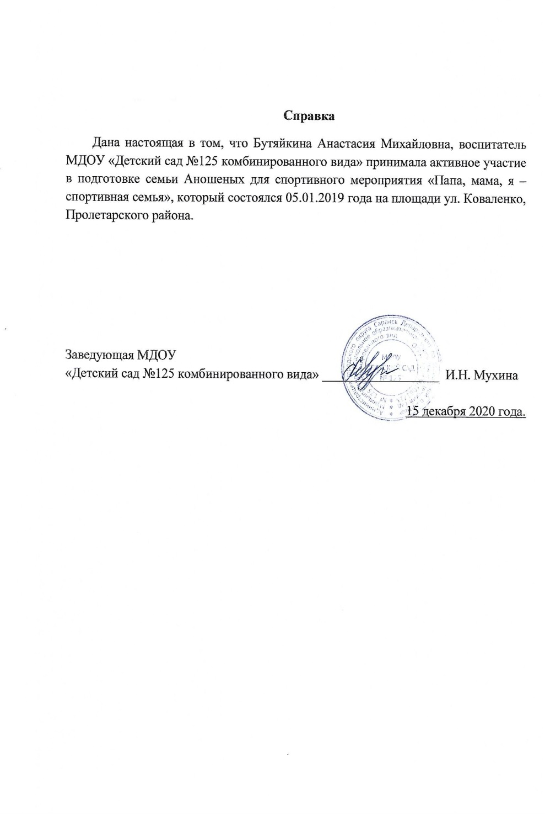

Slide 19
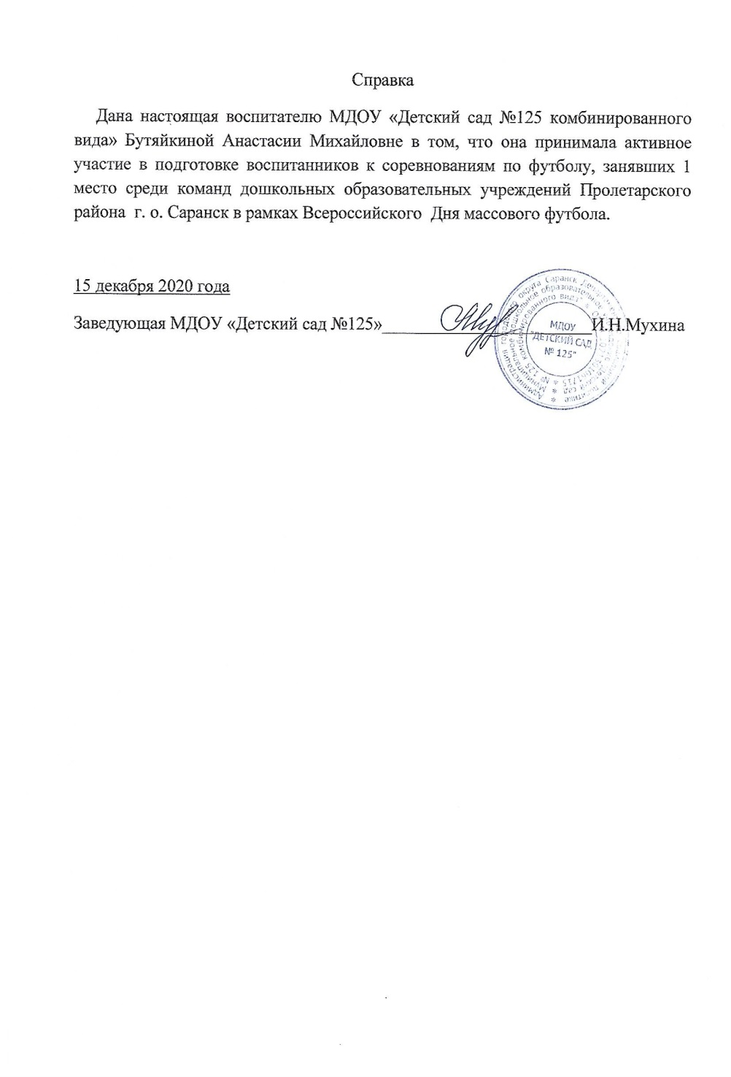

Slide 20
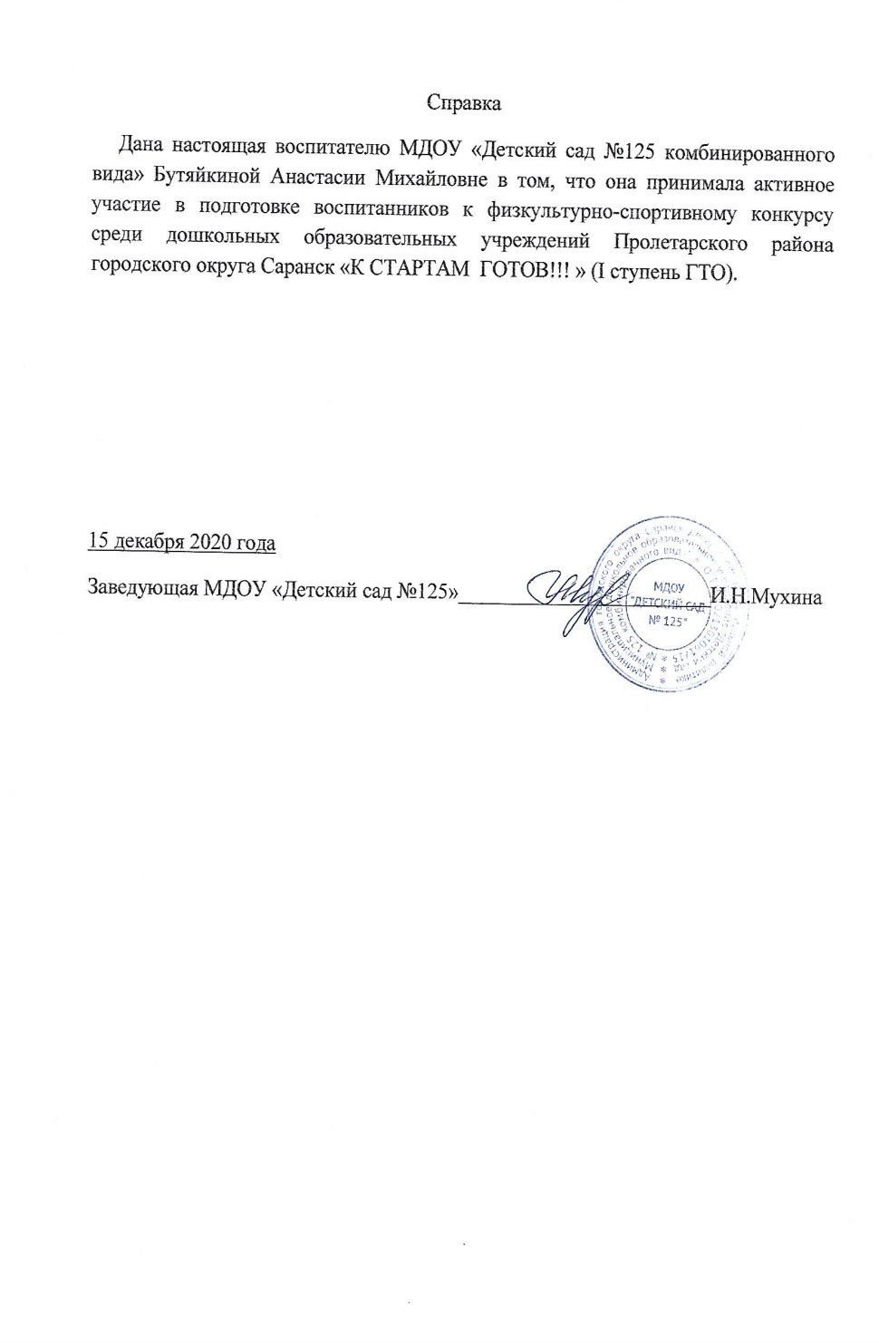

Slide 21
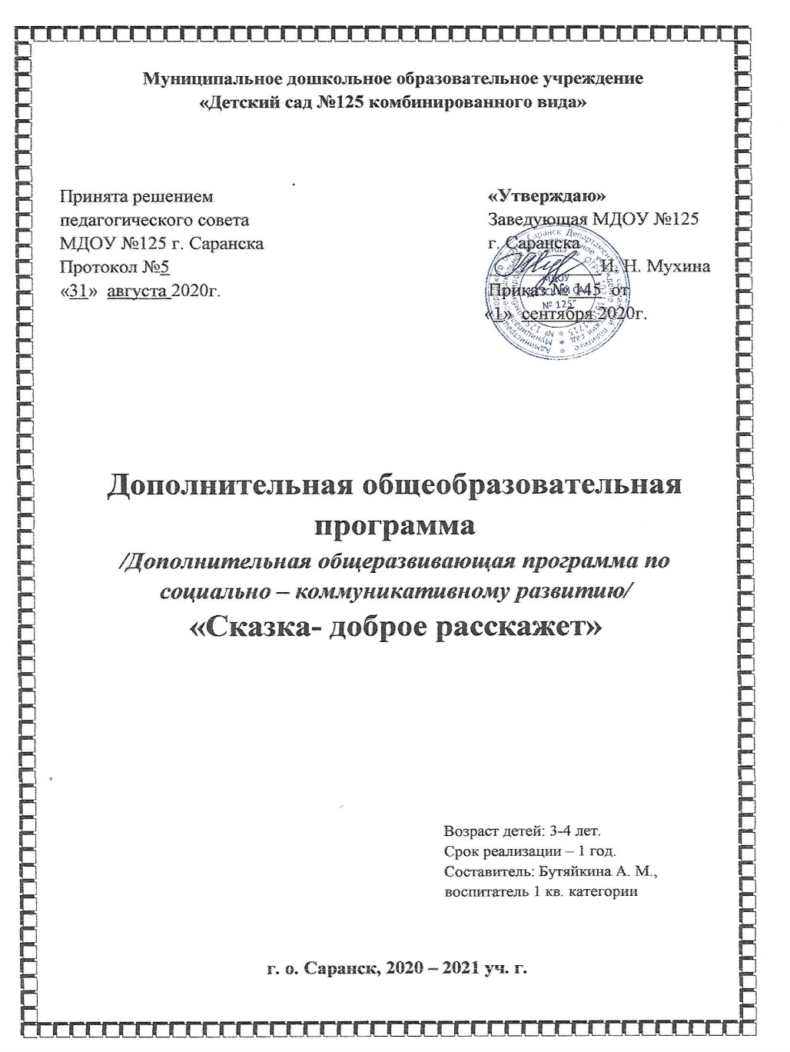
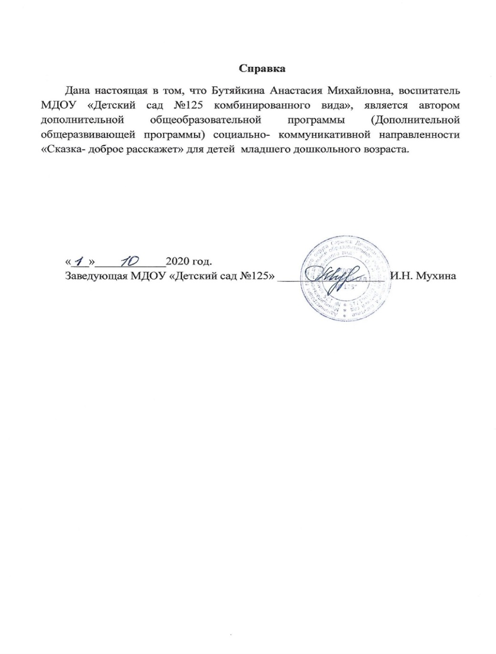
5. Наличие авторских программ, методических пособий

Slide 22
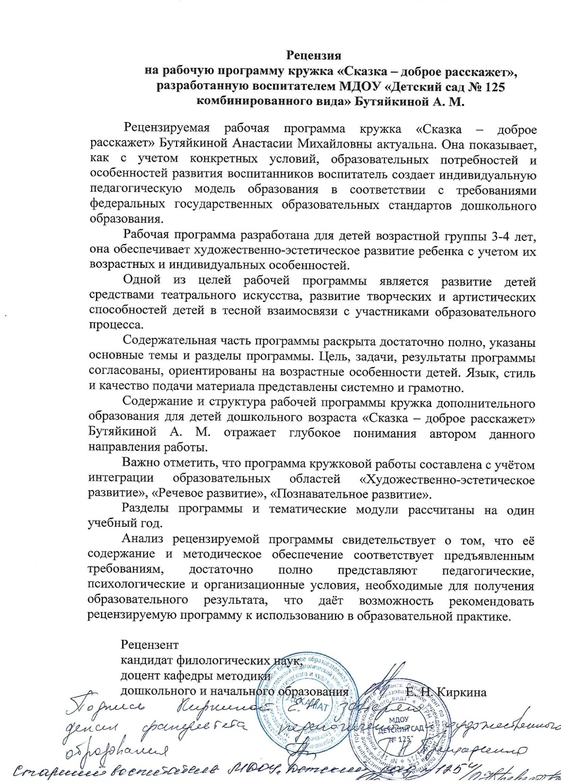

Slide 23
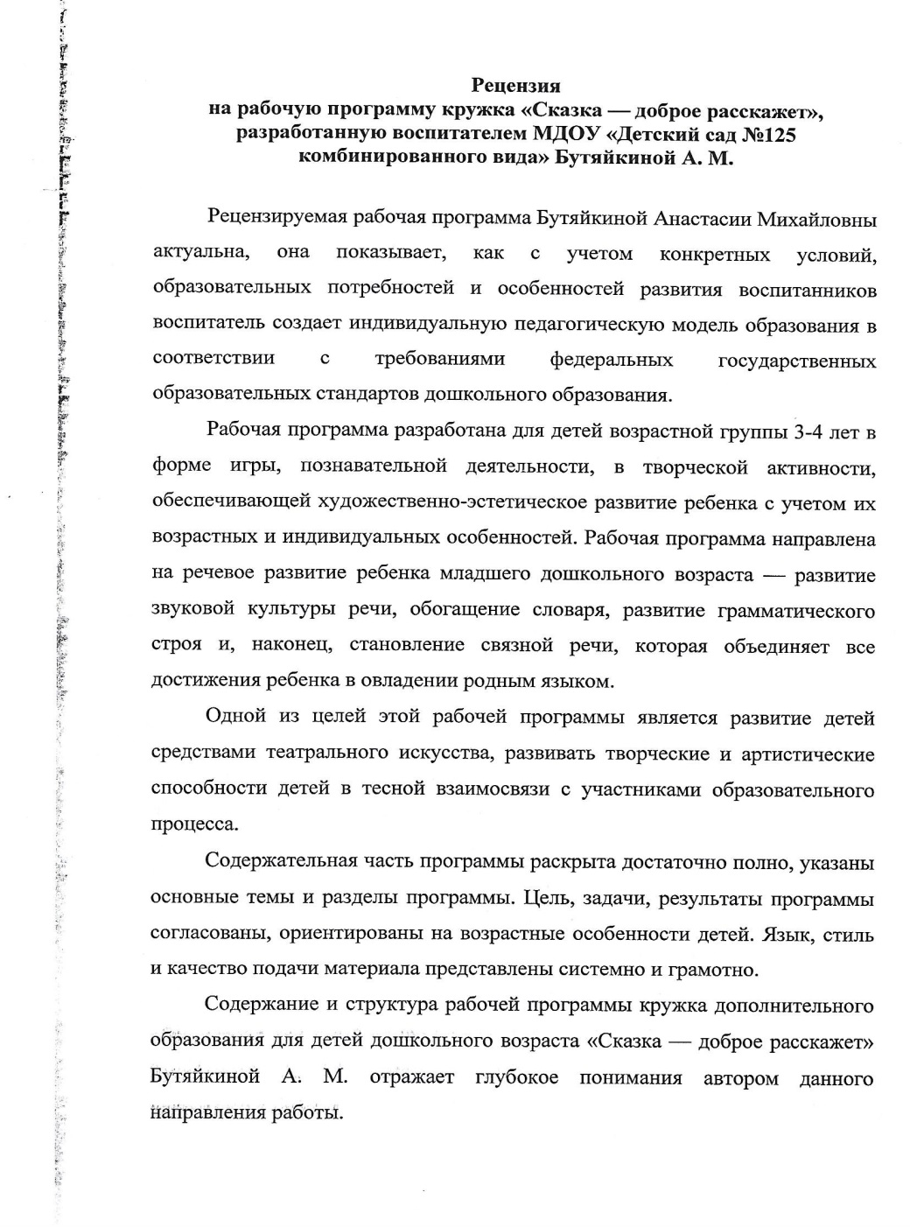
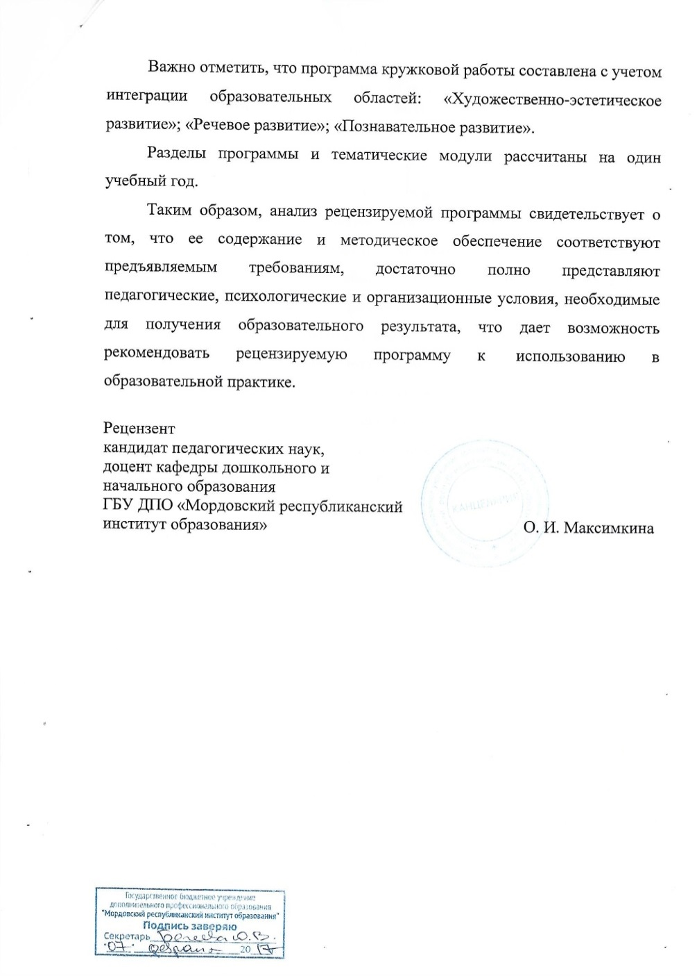

Slide 24
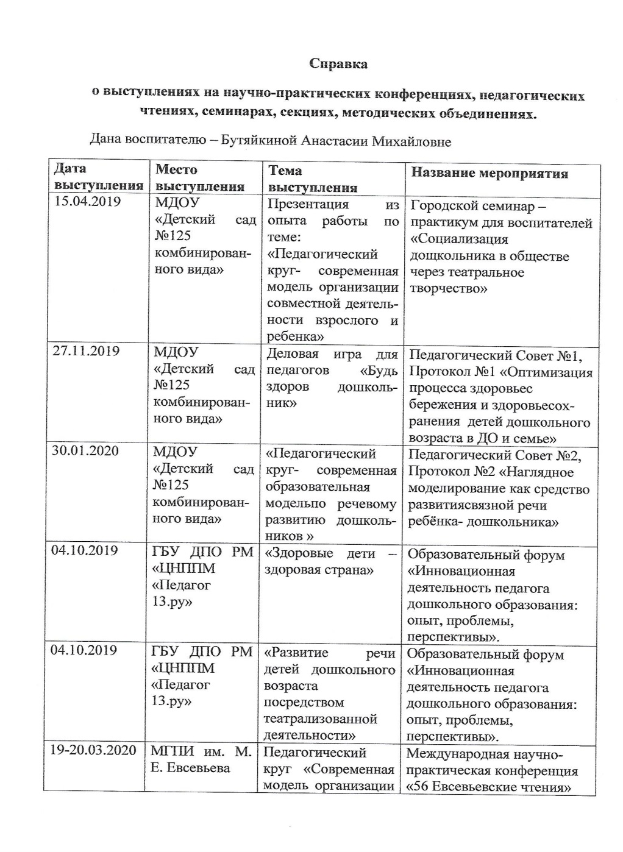
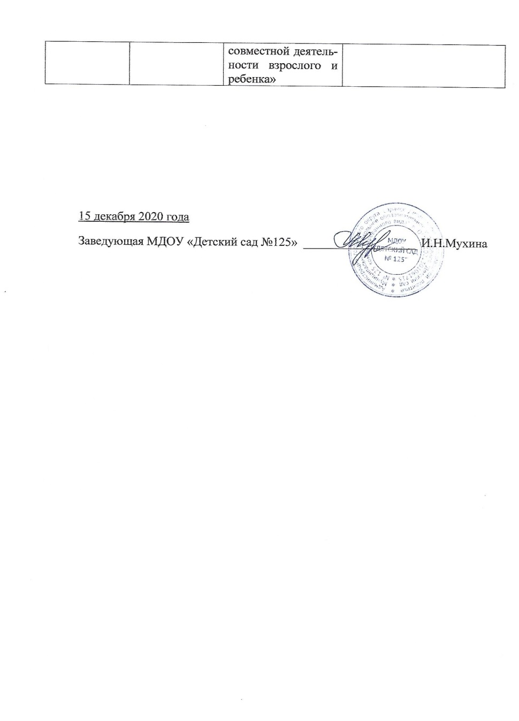
6. Выступления на заседаниях методических советов, научно-практических конференциях, педагогических чтениях, семинарах, секциях, форумах, радиопередачах (очно)

Slide 25
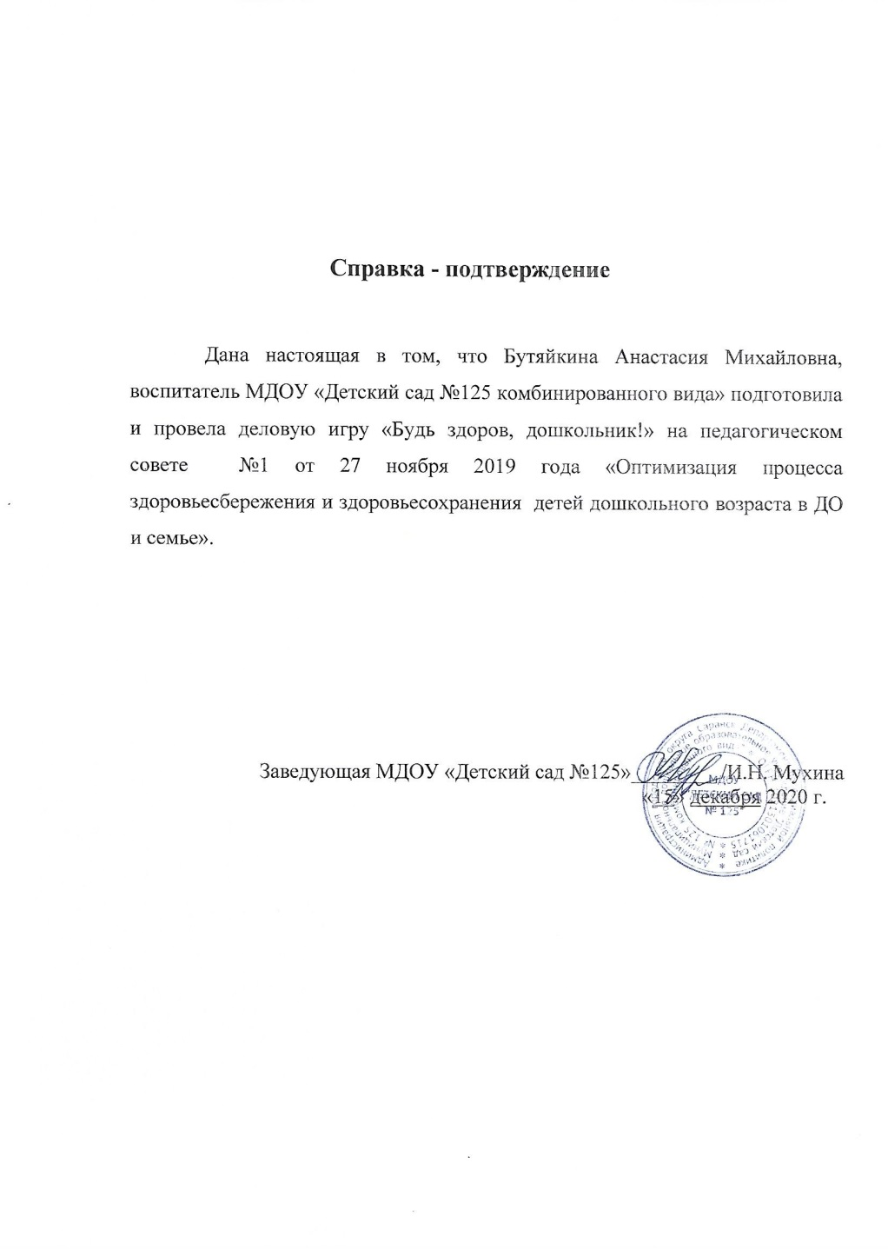
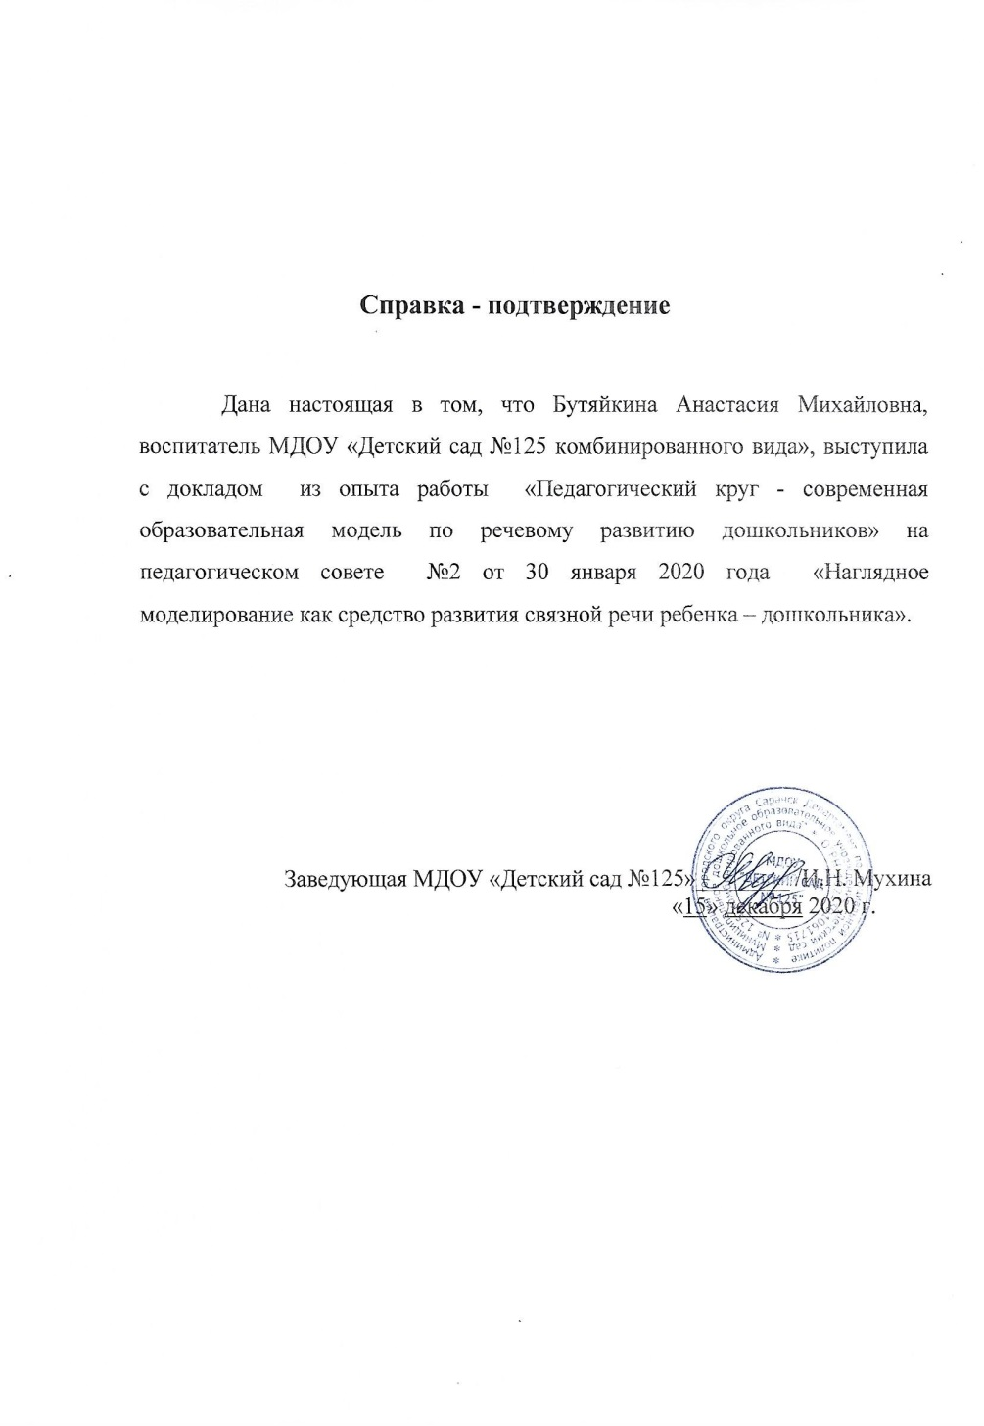

Slide 26
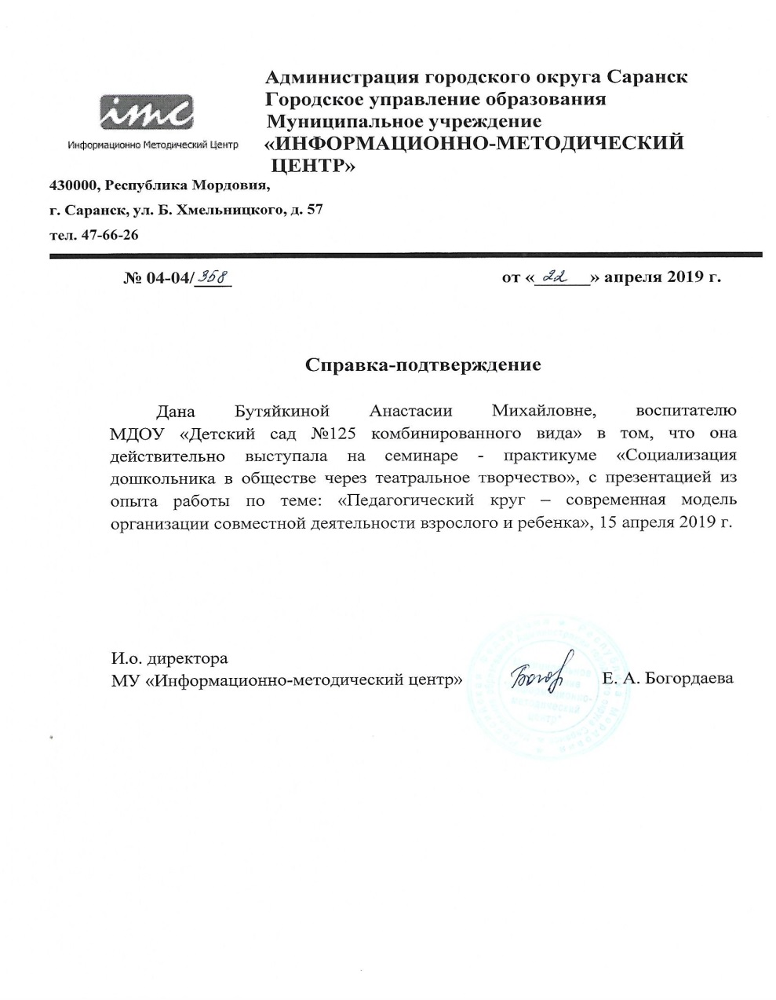
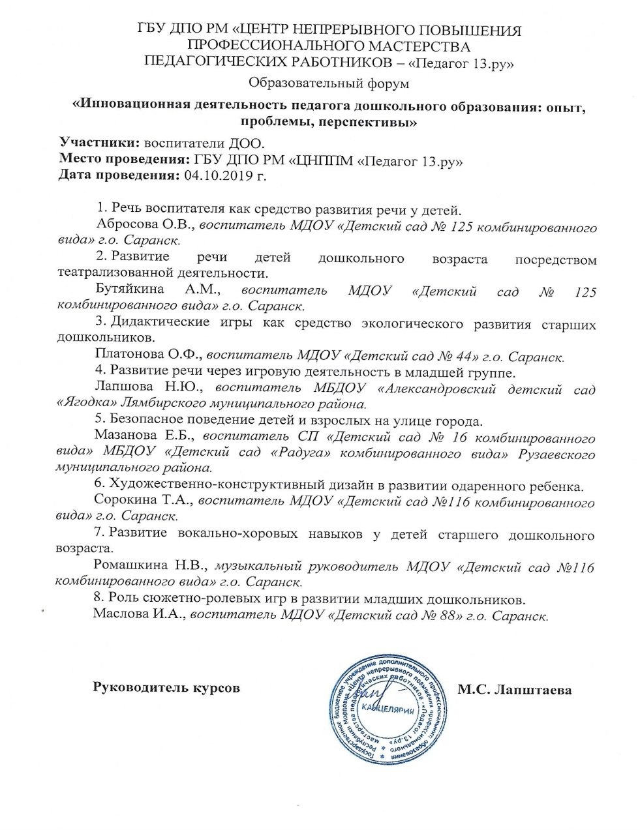

Slide 27
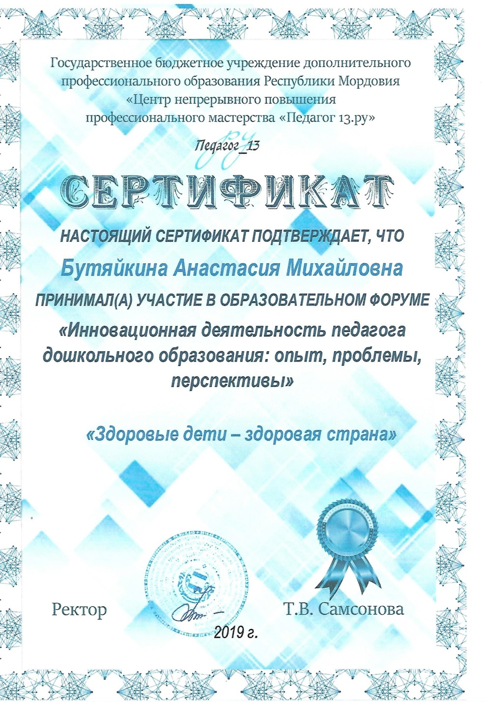
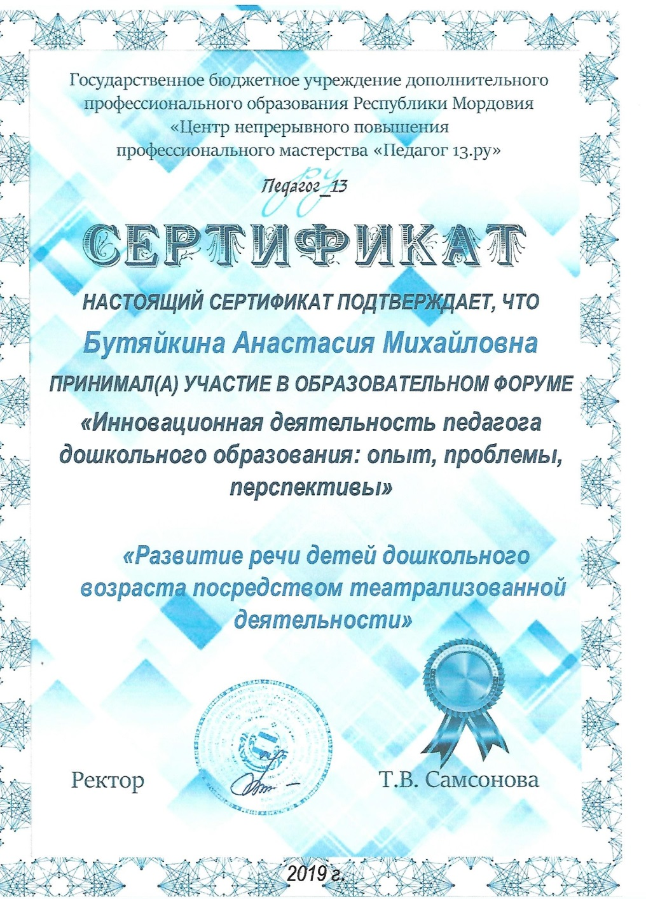

Slide 28
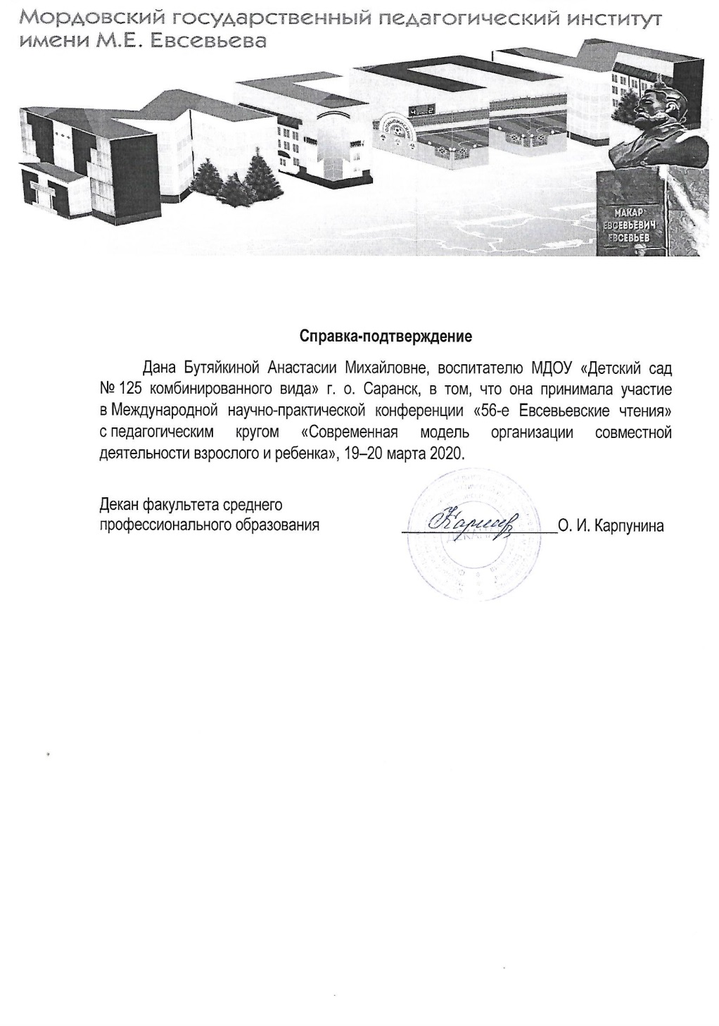

Slide 29
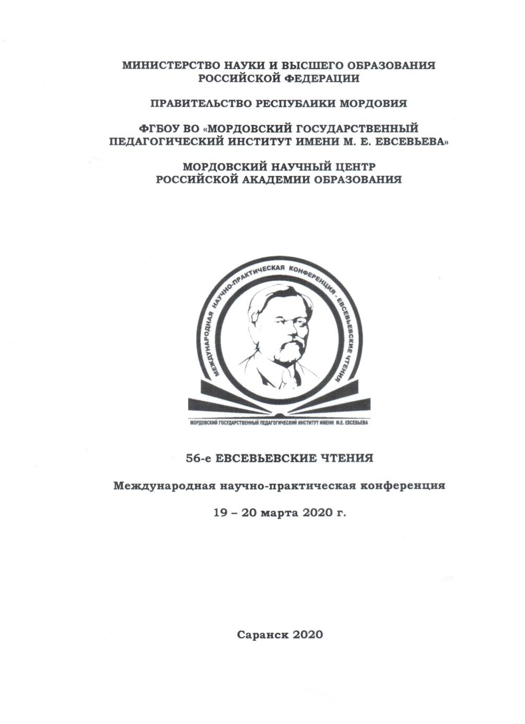
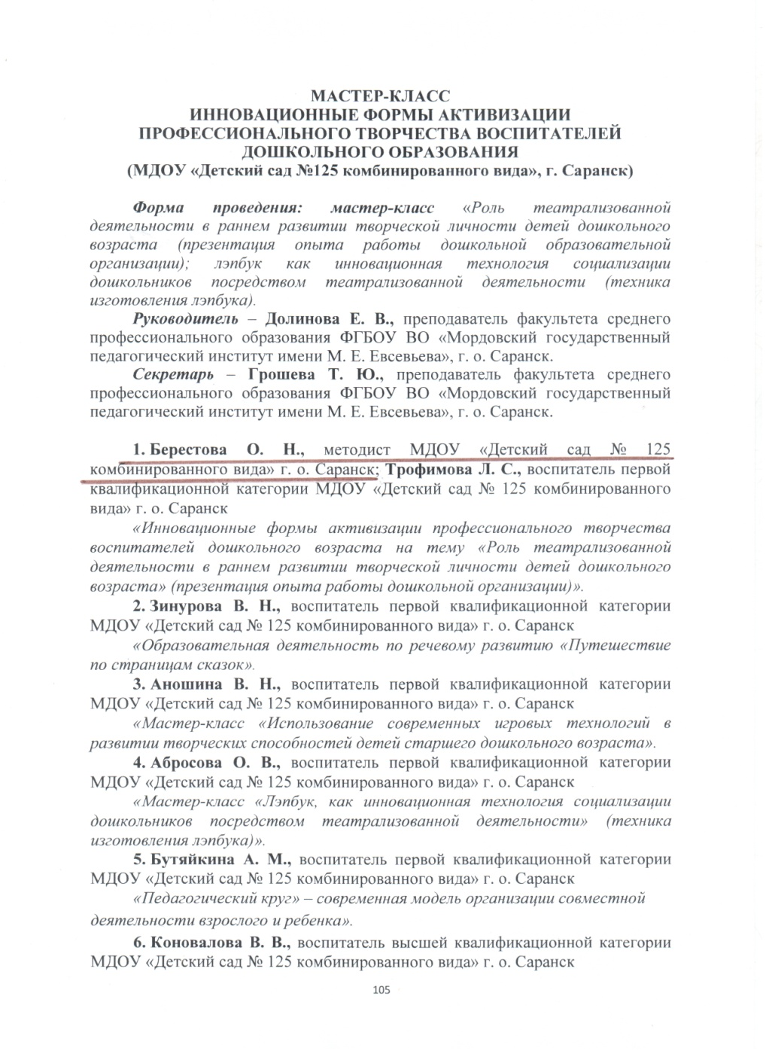

Slide 30
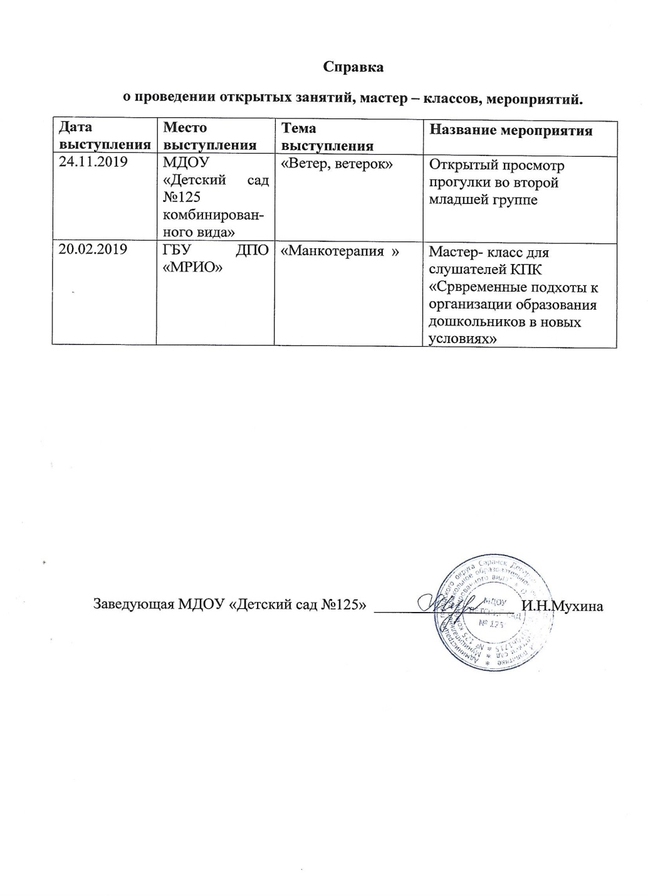
7. Проведение открытых занятий, мастер-классов, мероприятий

Slide 31
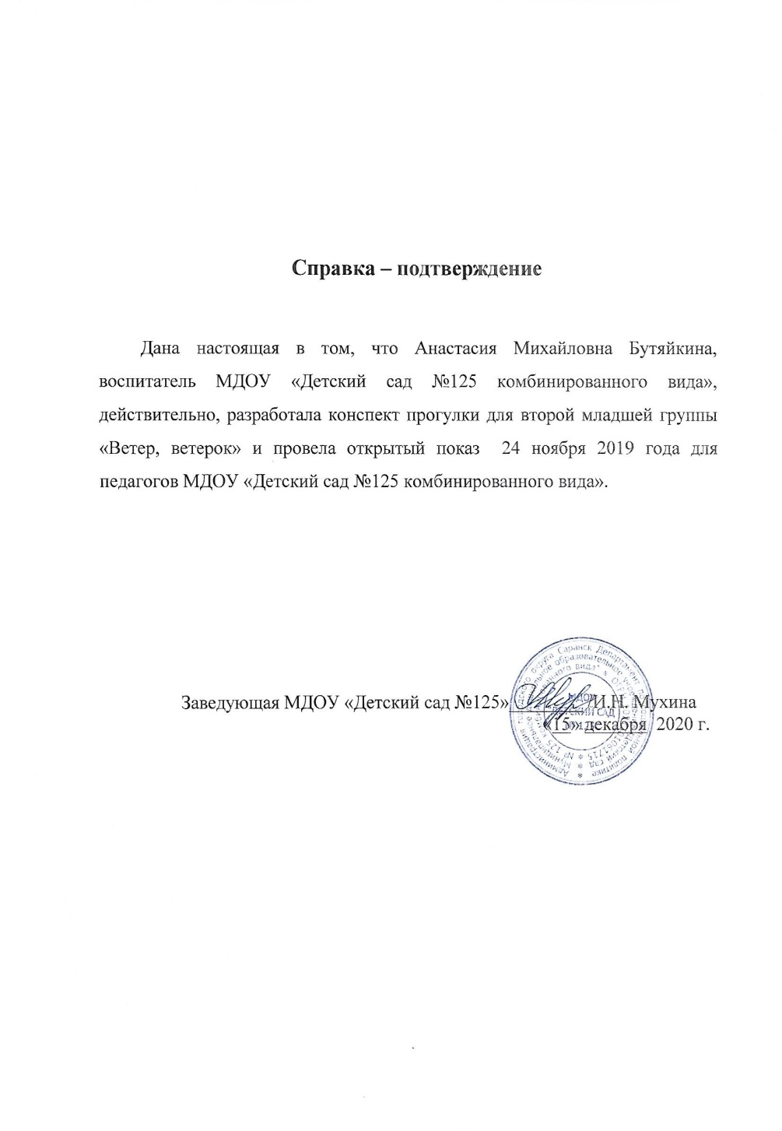
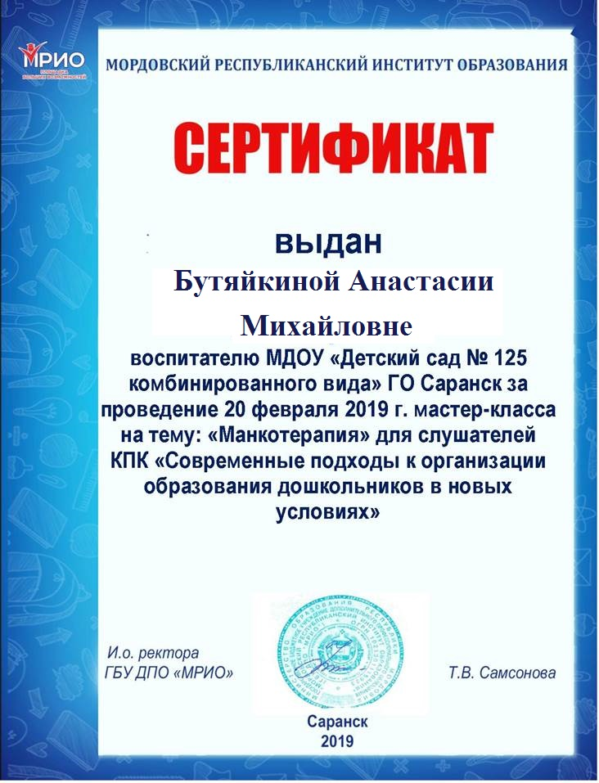

Slide 32
8. Экспертная деятельность

Slide 33
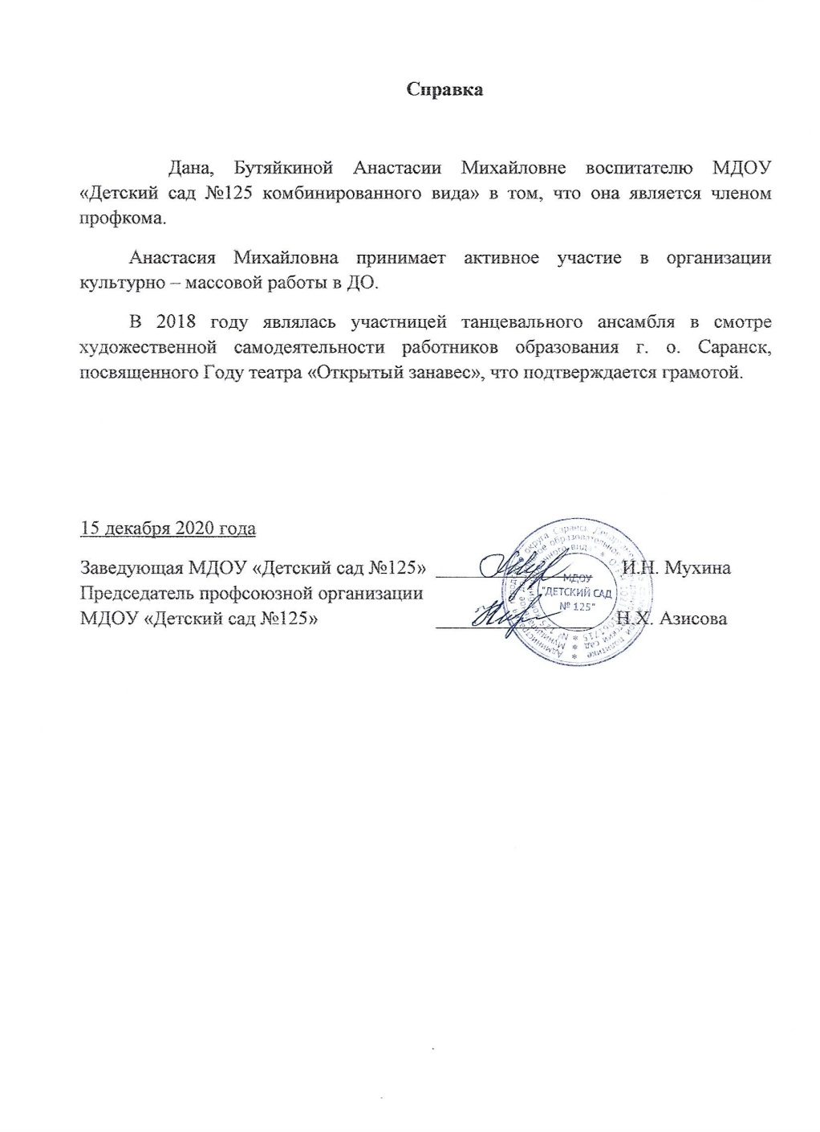
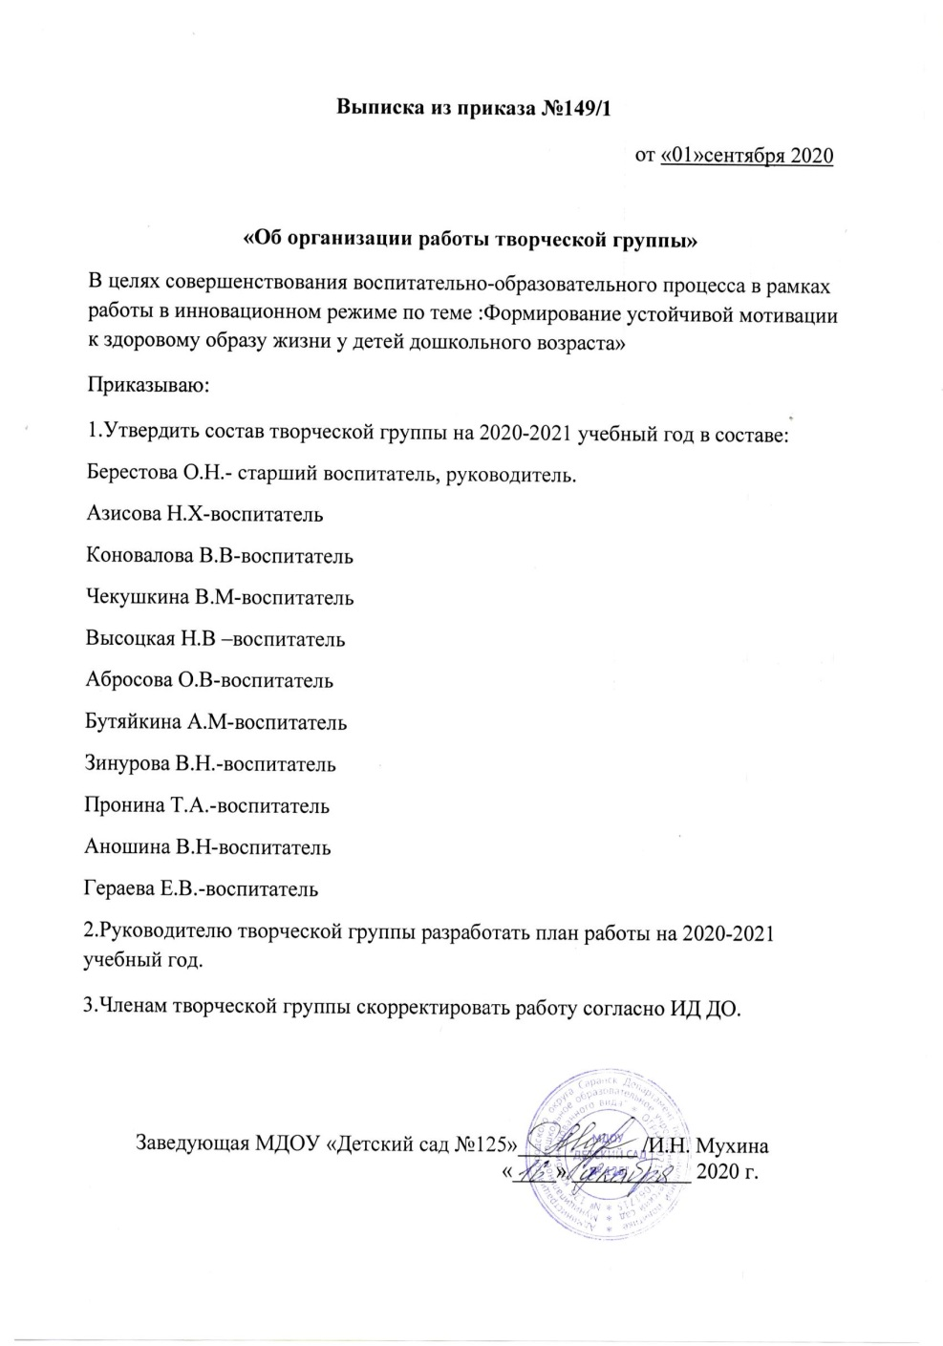
9. Общественно-педагогическая активность педагога: участие в комиссиях, педагогических сообществах, в жюри конкурсов

Slide 34
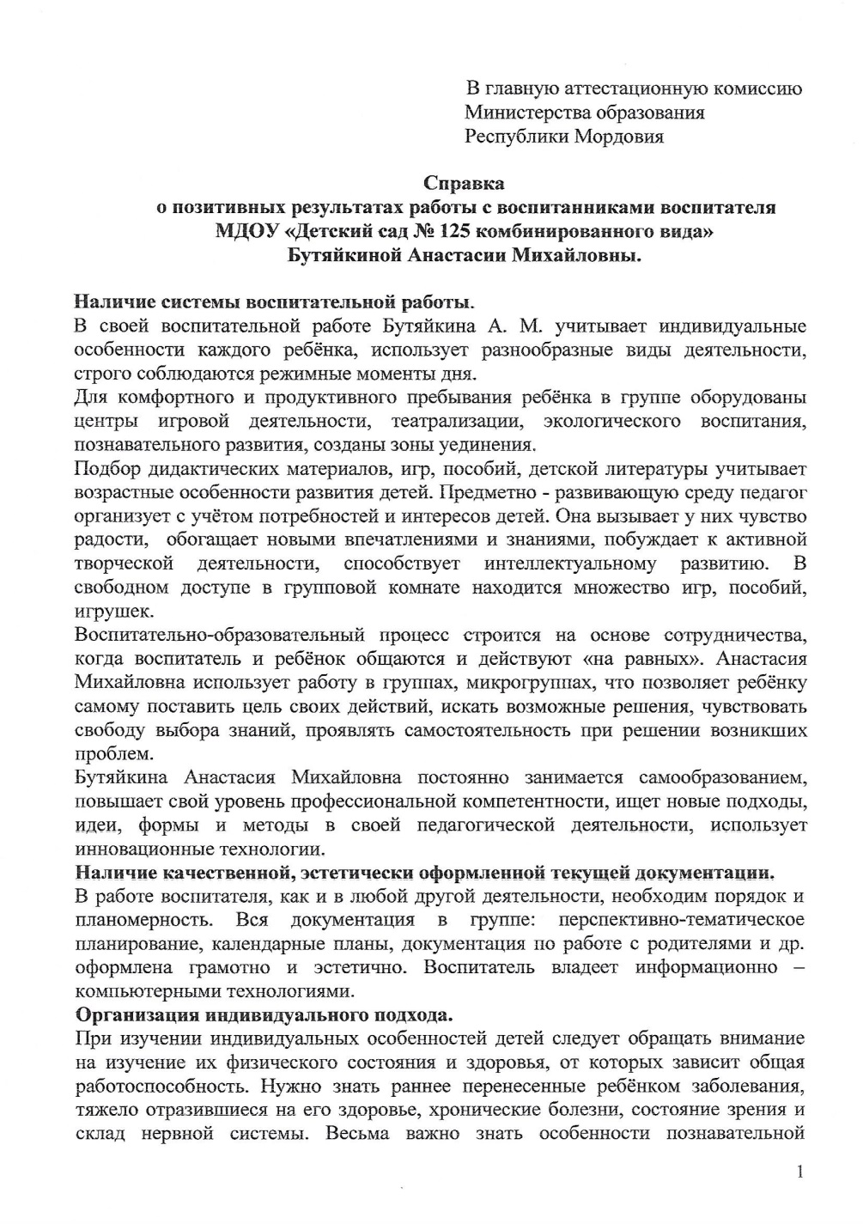
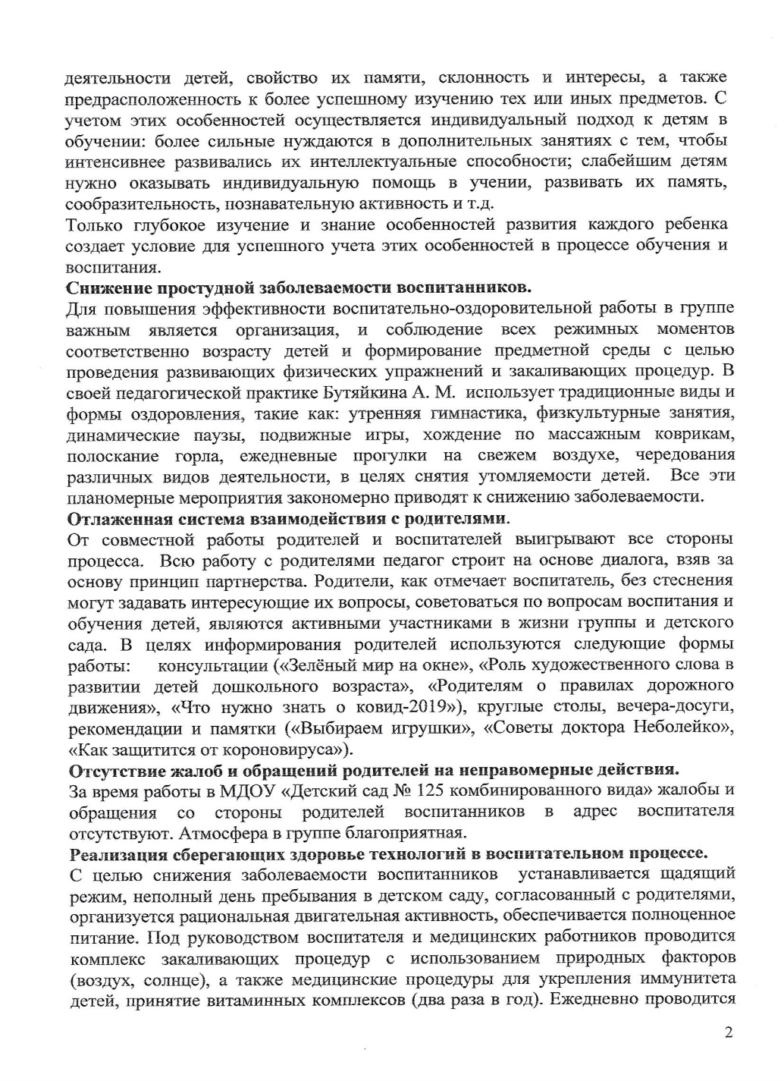
10. Позитивные результаты работы с воспитанниками

Slide 35
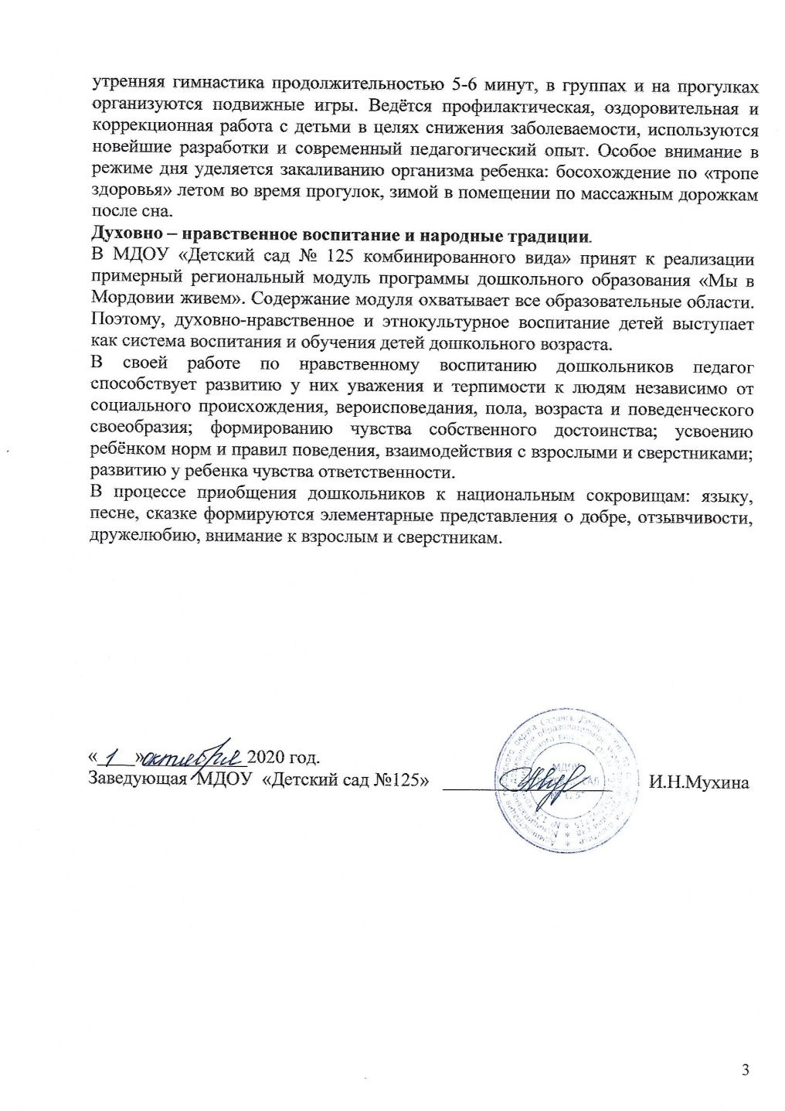

Slide 36
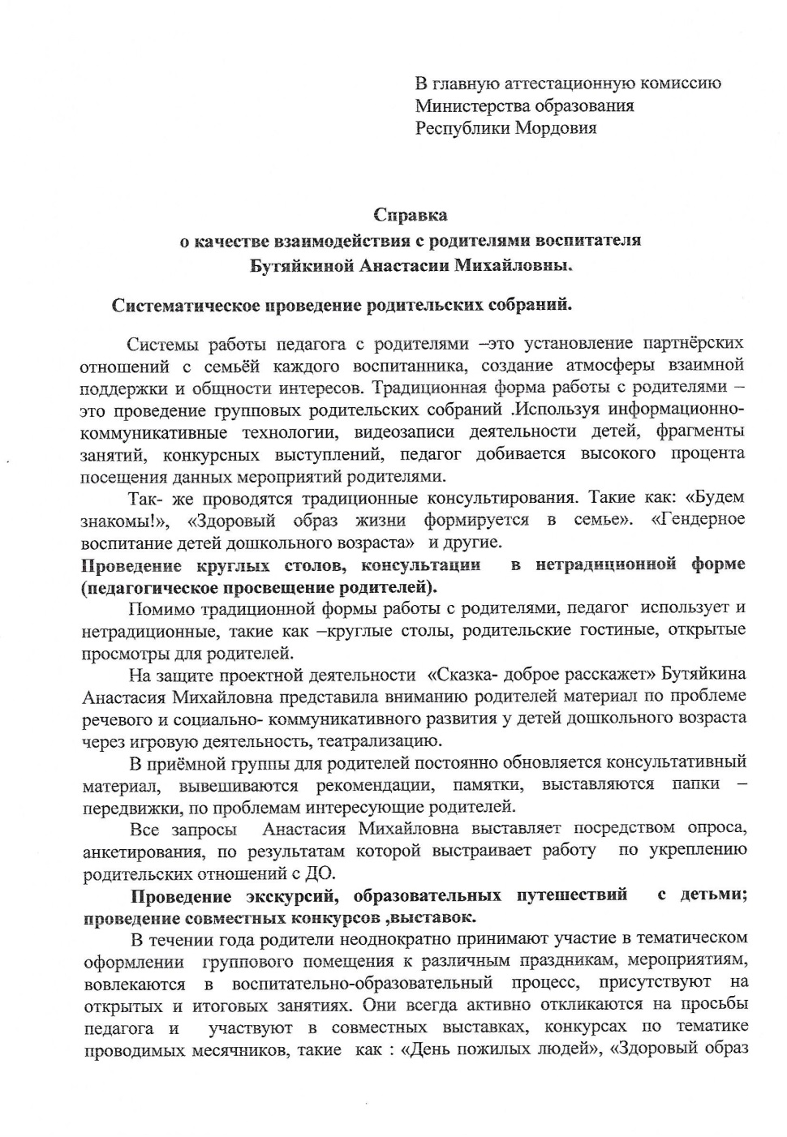
11. Качество взаимодействия с родителями

Slide 38
12. Работа с детьми из социально-неблагополучных семей

Slide 39
13. Участие педагога в профессиональных конкурсах
Интернет-конкурс: 1
Муниципальный уровень:
Республиканский:1
Всероссийский:1
Международная акция:1

Slide 42
14. Награды и поощрения

